Slide 1
Анализ конкурентов K-Team
Моя команда, Улей, VK People Hub, MC ART, Фьюжн, HR Box

Slide 2

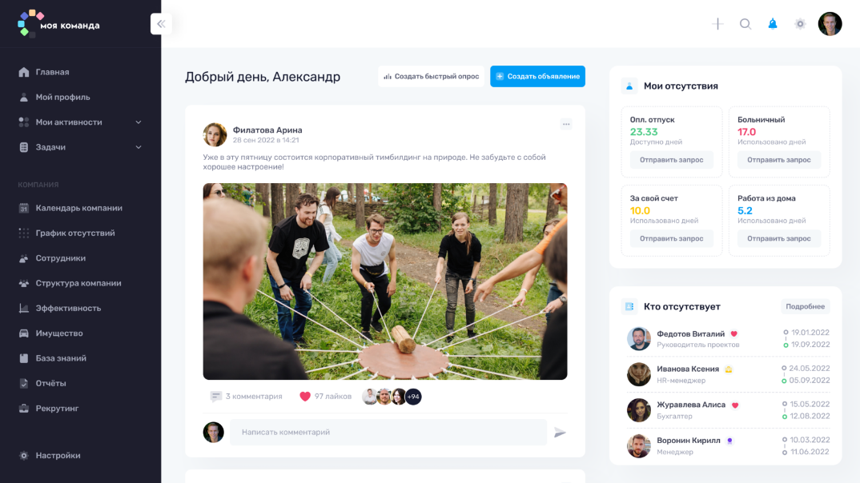
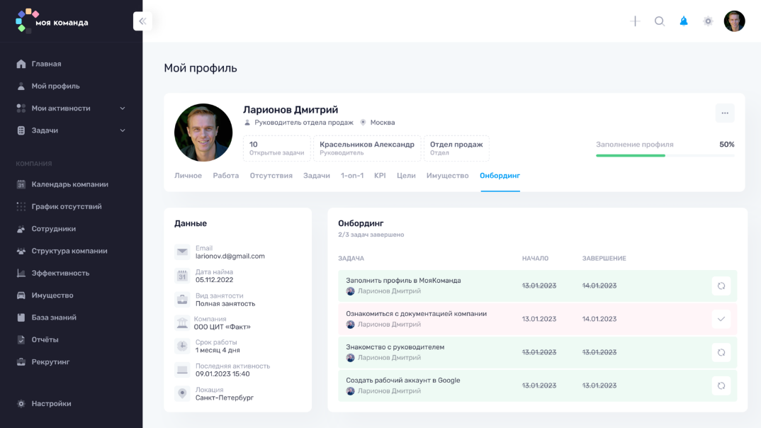

// О ПРОДУКТЕ
«Моя команда» - облачная HR-платформа для автоматизации процессов бизнеса и управления талантами.
Позиционируют себя в первую очередь как платформа для решения HR-задач: подбор персонала, адаптация, оценка 360, эффективность (KPI).
Входит в единый реестр российского ПО
Облачное решение
On-premise
Инфраструктура: Сбер (kubernetes)
Frontend: vue.js
Backend: Laravel (PHP)
Запись демо

Slide 3

























РЕШЕНИЯ
Корпоративный
портал с ЛК
KPI
Автоматизация процесса подбора
Адаптация новых сотрудников
Управление эффективностью
Оценка 360
База знаний
Конструктор Главной
Управление целями (целеполагание)
Заявки и процессы
Расширенные опросы
Отчеты и аналитика
Магазин призов
Система обучения (LMS)
Корпоративный университет
Карта офиса и бронирование рабочих мест
Wiki-конструктор страниц (о компании)
Геймификация
Брендирование
Гибкие настройки процессов и уведомлений
ИПР
Библиотека
Планирование отпусков
Helpdesk
Мобильное приложение
отчеты и аналитика
— настройки из публичной части
— wiki конструктор страниц
— ИПР

Slide 4
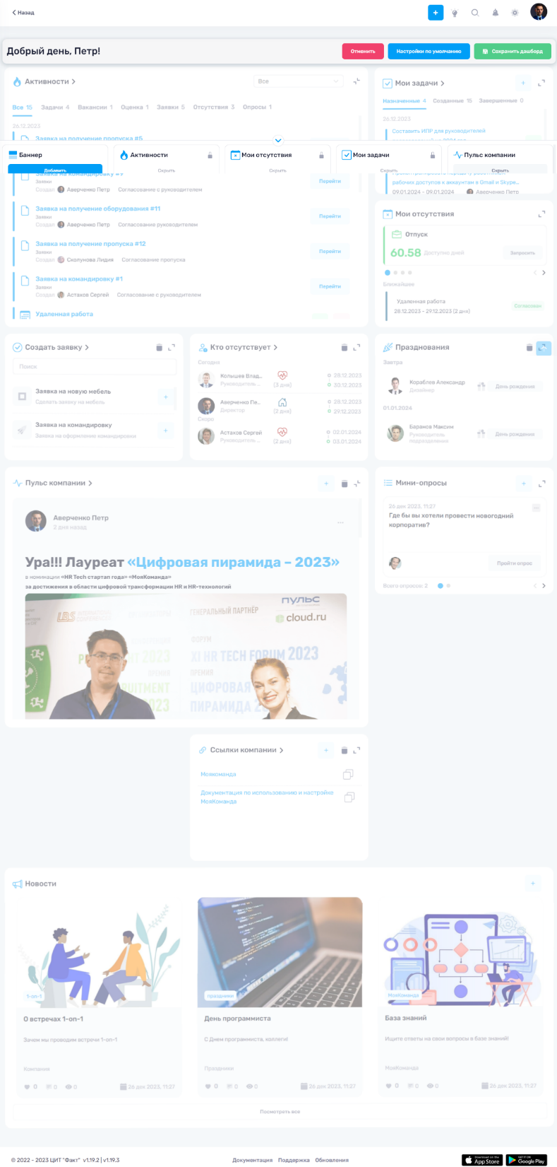
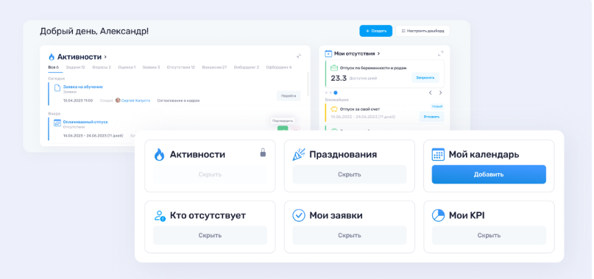
// ПРЕИМУЩЕСТВА
Персональный конструктор Главной страницы
Скрытие / перемещение блоков
Выбор мини или макси версии блока

Slide 5
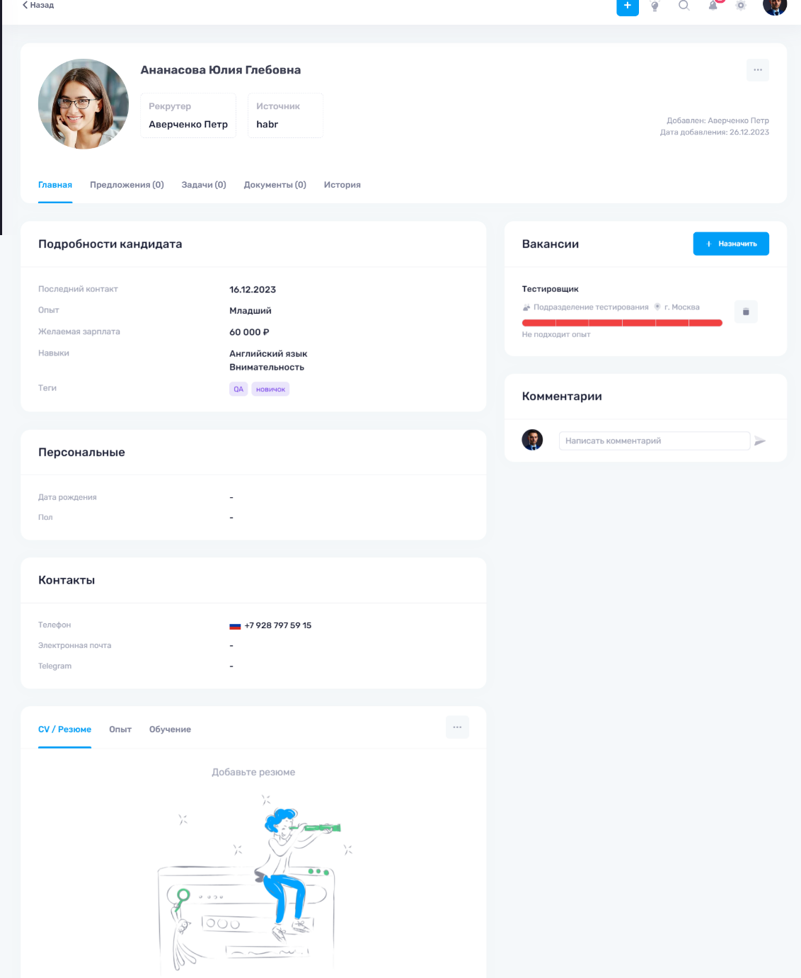
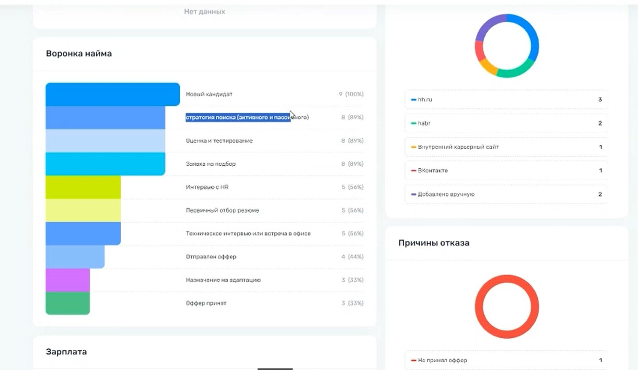
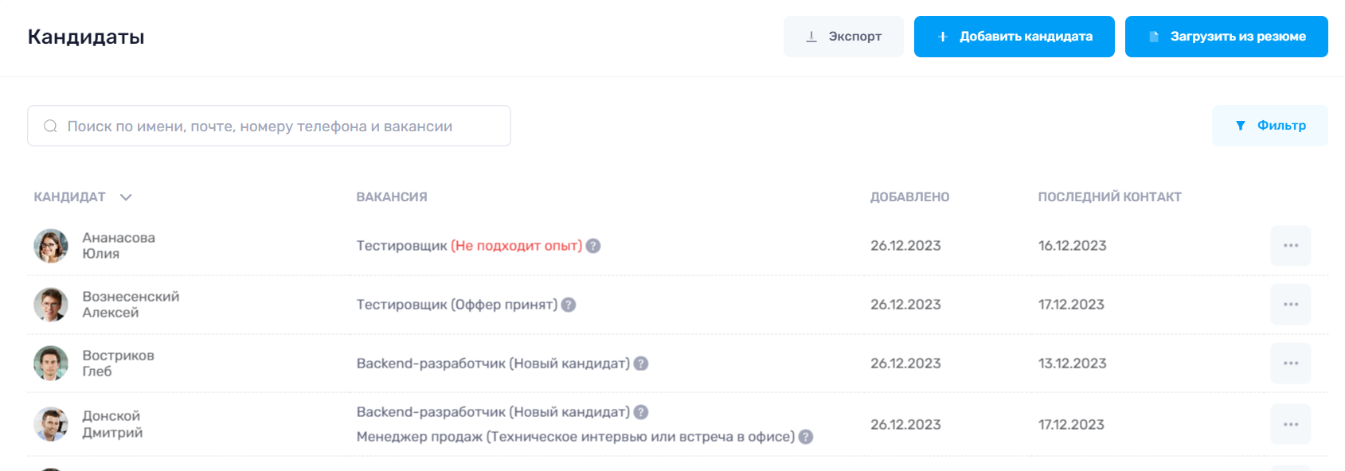
// ПРЕИМУЩЕСТВА
Рекрутинг
Создание и согласование заявки на вакансию
Вакансии: список просмотра вакансий, ожидающих утверждения, выгрузка на джобборды (интеграции с hh, авито и др)
Отклики с джоббордов попадают в систему, формируется воронка найма. Можно назначить собеседование после отклика
Карточка кандидата, удобное редактирование
Согласованного кандидата можно направить на онбординг

Slide 6
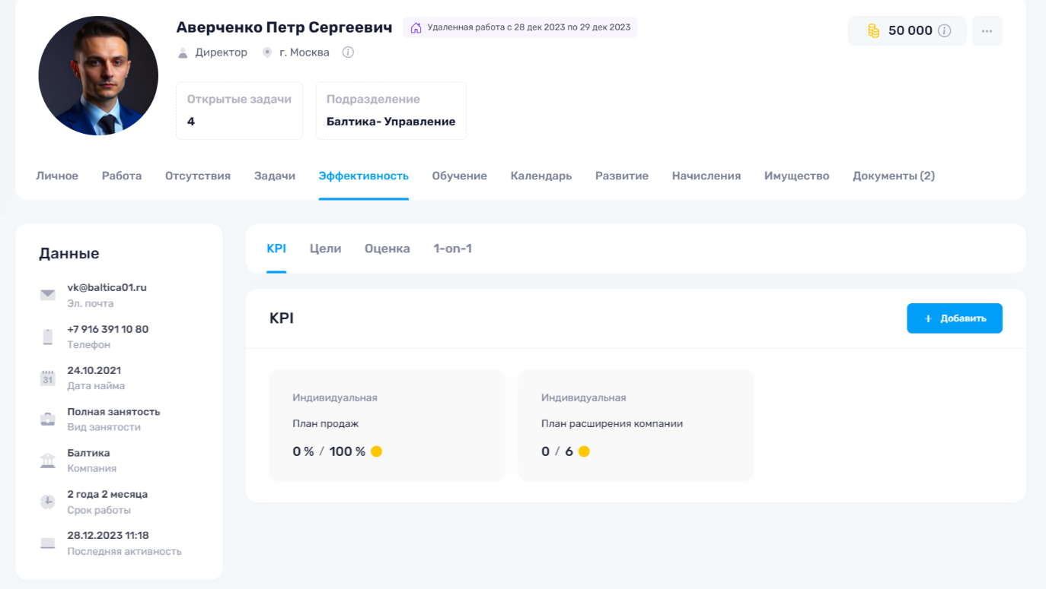
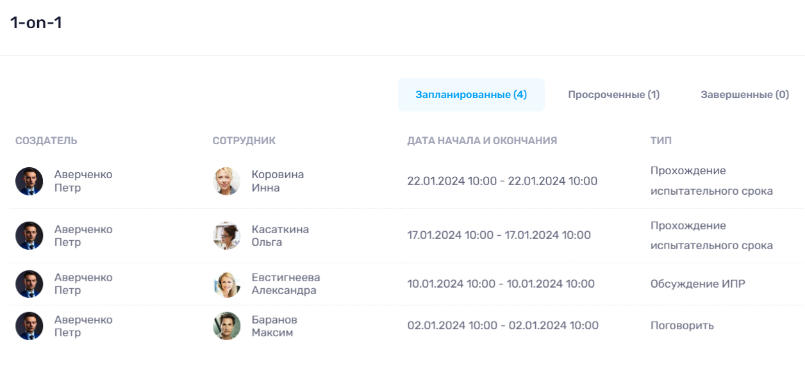
// ПРЕИМУЩЕСТВА
Эффективность
Состоит из нескольких разделов: KPI, цели, оценка, ИПР
KPI: можно присвоить вес, выгрузка из excel и вручную
Цели: можно ставить индивидуально, по должностям, на департамент, филиал и компанию. Возможность отслеживать общий прогресс по целям или по отдельным целям
Оценка 360, по результатам ее можно запланировать ИПР и обучение

Slide 7
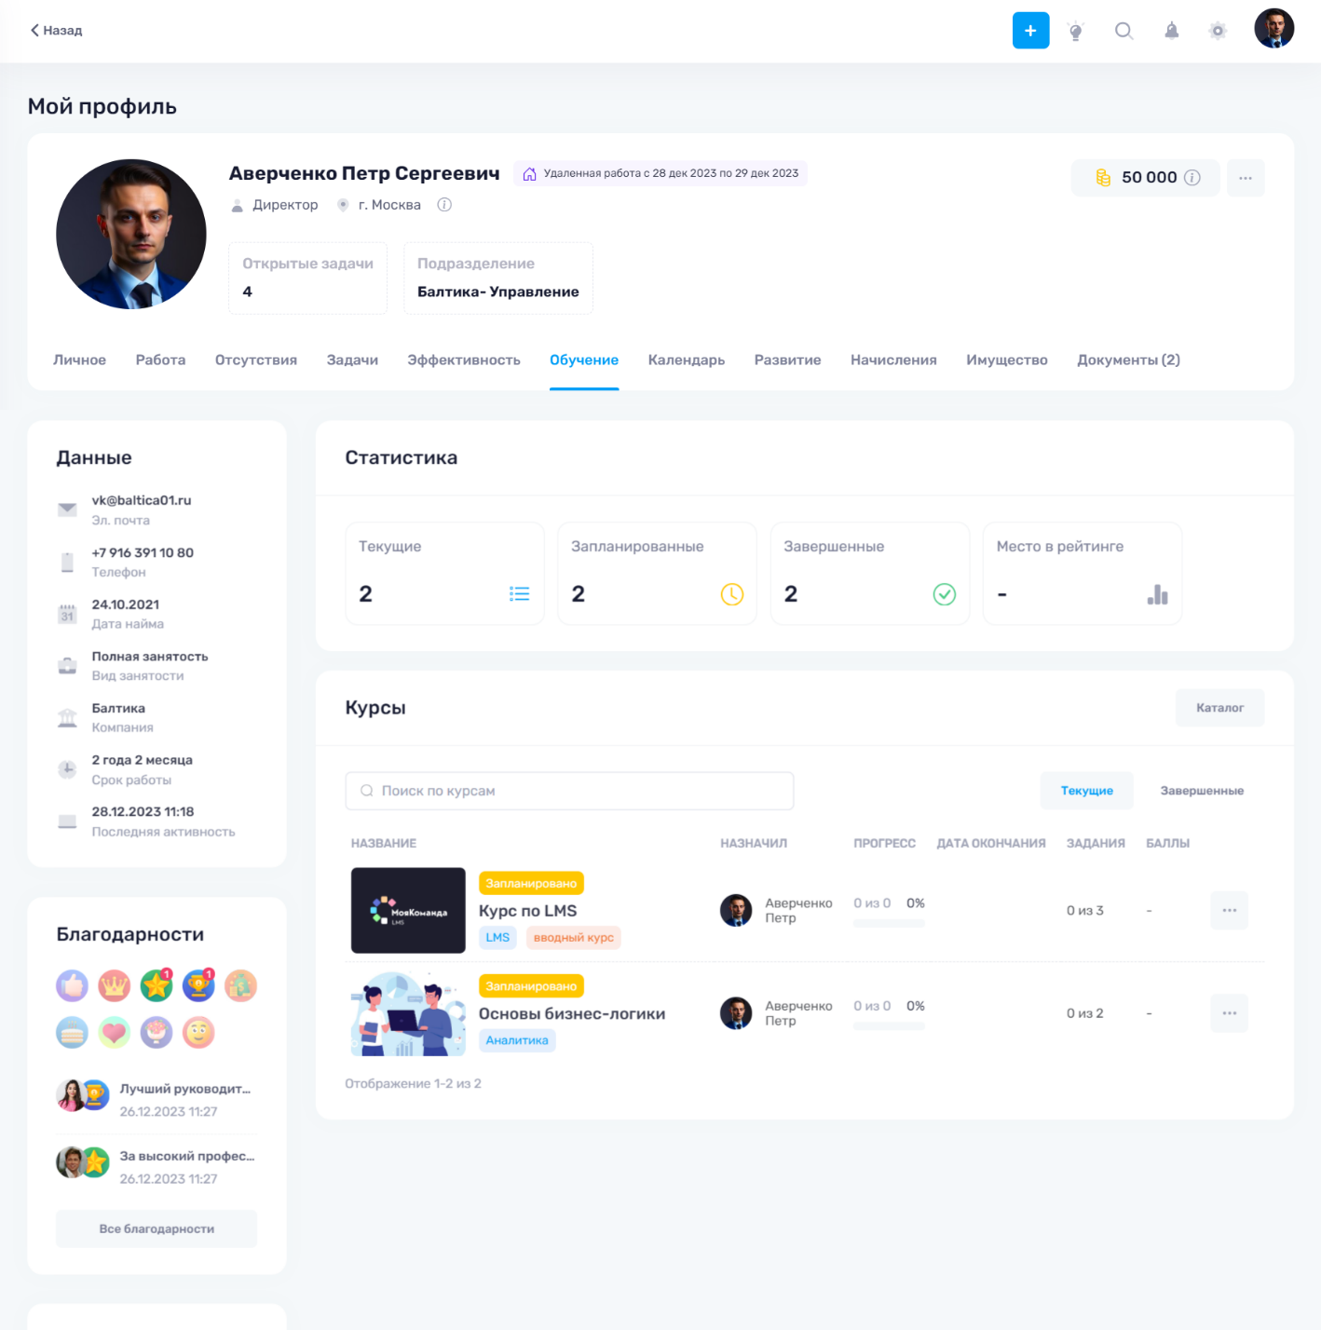
// ПРЕИМУЩЕСТВА
Обучение LMS
Создание собственной базы курсов
Возможность создавать индивидуальные планы прохождения курса для сотрудника (включение в ИПР)
Проверка знаний и контроль обучения
Статистика и отчеты по прохождению

Slide 8
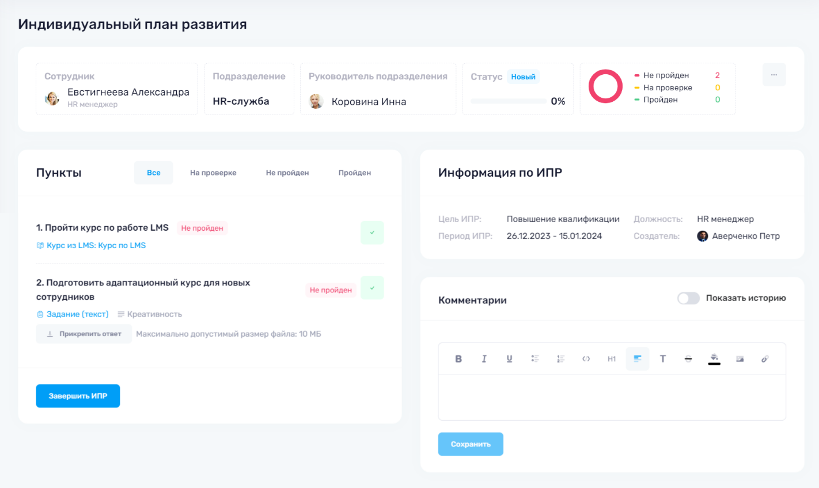
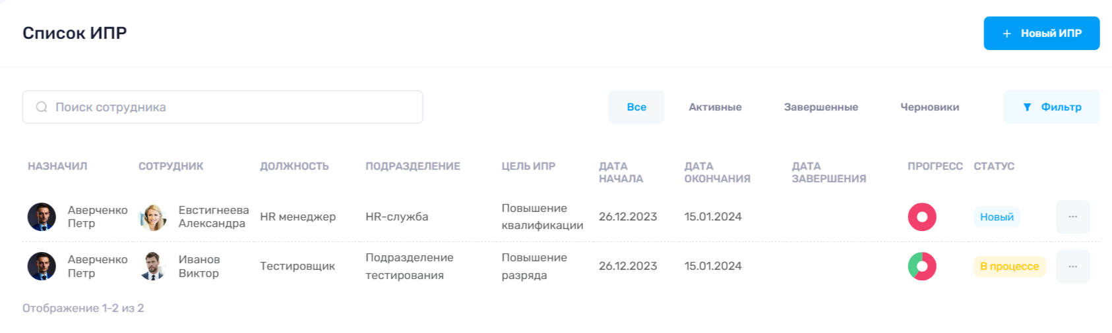
// ПРЕИМУЩЕСТВА
ИПР
Отслеживание планов ИПР
Создание плана ИПР для сотрудника
Наличие шаблонов сценариев ИПР

Slide 9
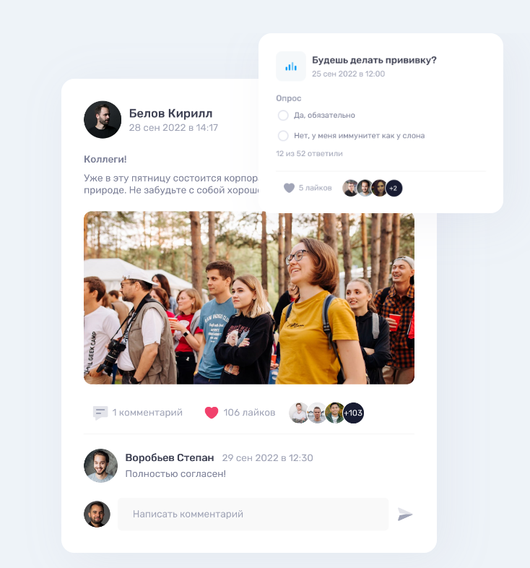
// ПРЕИМУЩЕСТВА
Кроме того
График отсутствий, фильтрация по отделам, видам отпуска
Календарь сотрудника, календарь компании, где отражены дни рождения, мероприятия, встречи с новичками (если в роли руководителя)
Из оргструктуры: список, дерево, + команда, + сотрудники на этапе онбординга, адаптации, оффбординга
В демо версии есть парва админа, можно пробовать свои настройки, загружать сотрудников, проходить весь путь сотрудника
При публикации новости можно выключить комментарии

Slide 10
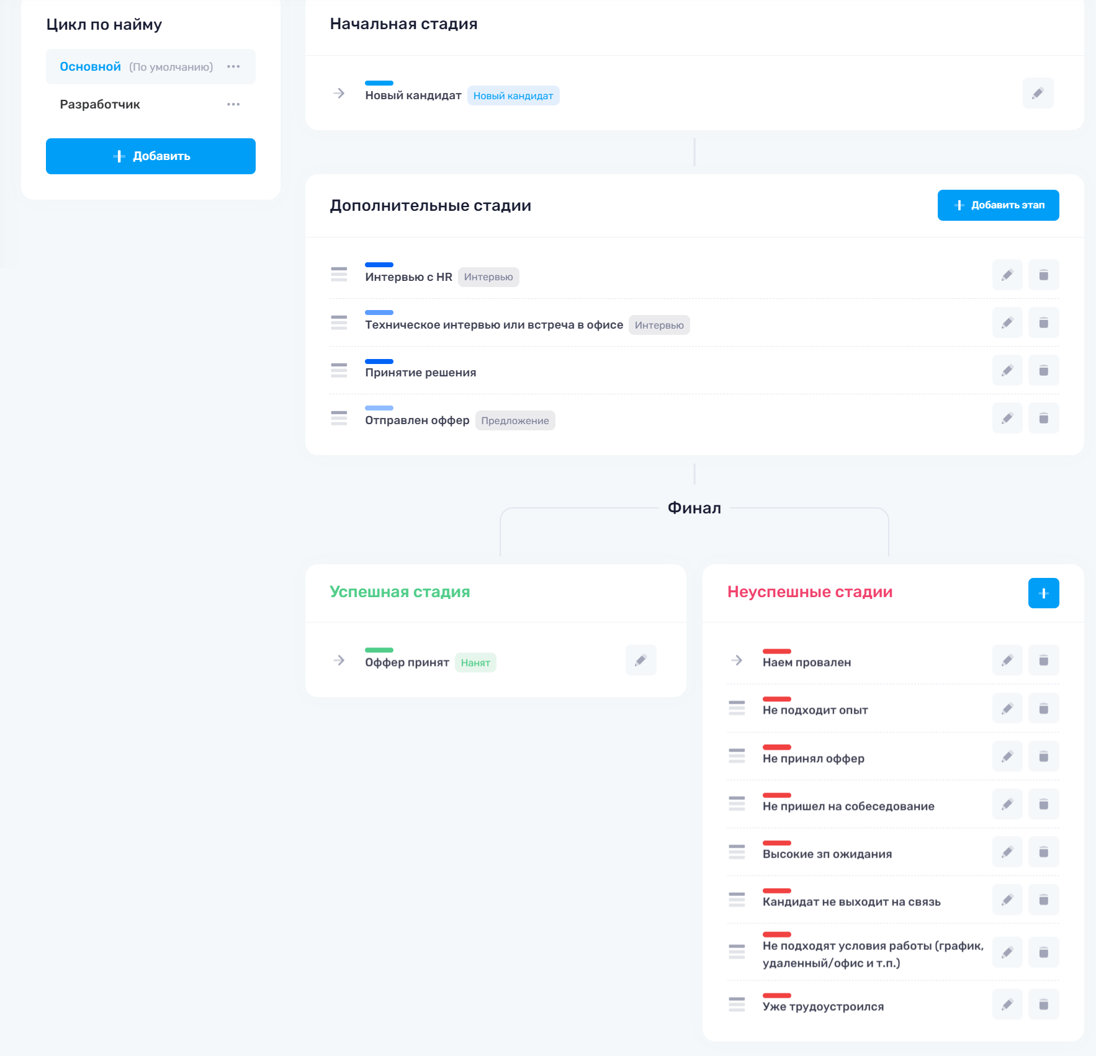
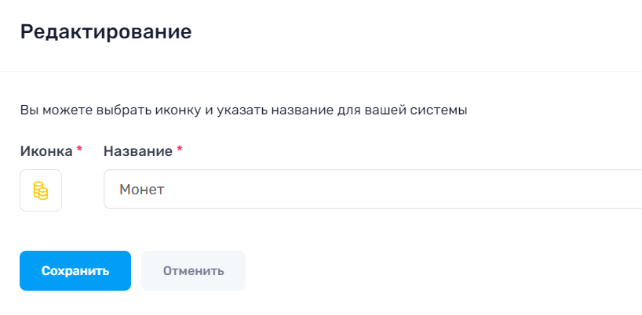
// ПРЕИМУЩЕСТВА
Настройки
Широкая настройка каждого из параметров процессов
Все настройки в публичной части
Удобные и понятные интерфейсы

Slide 11
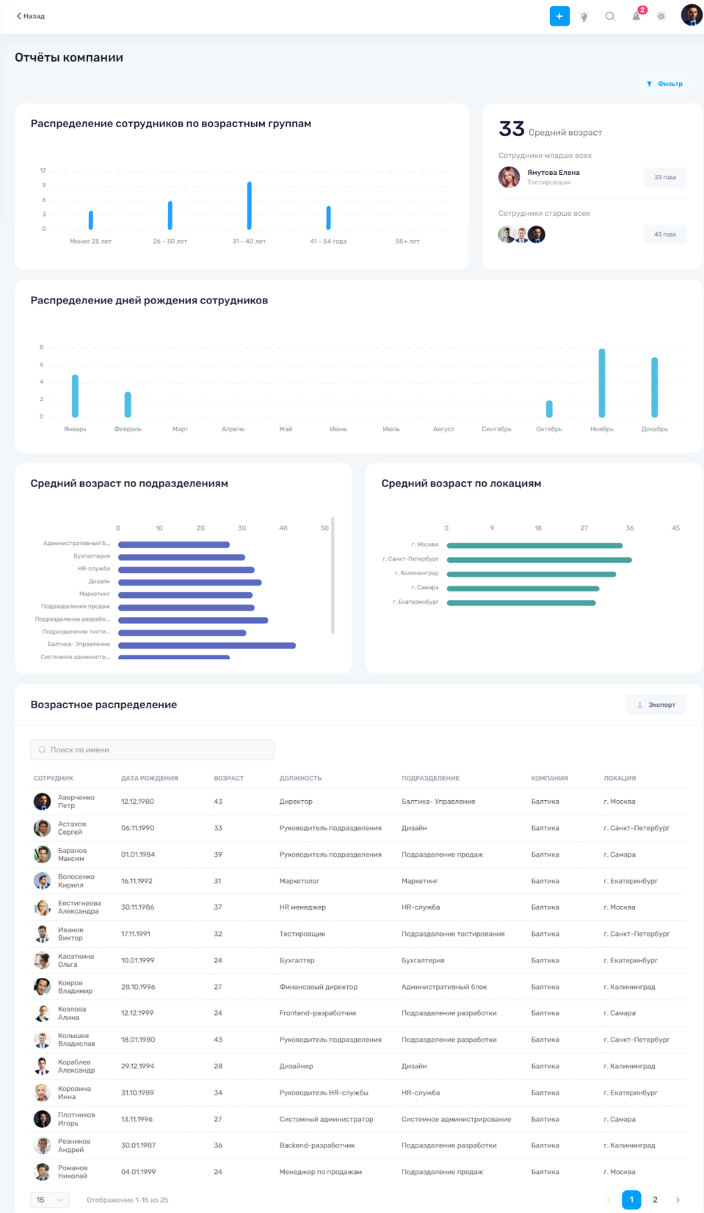
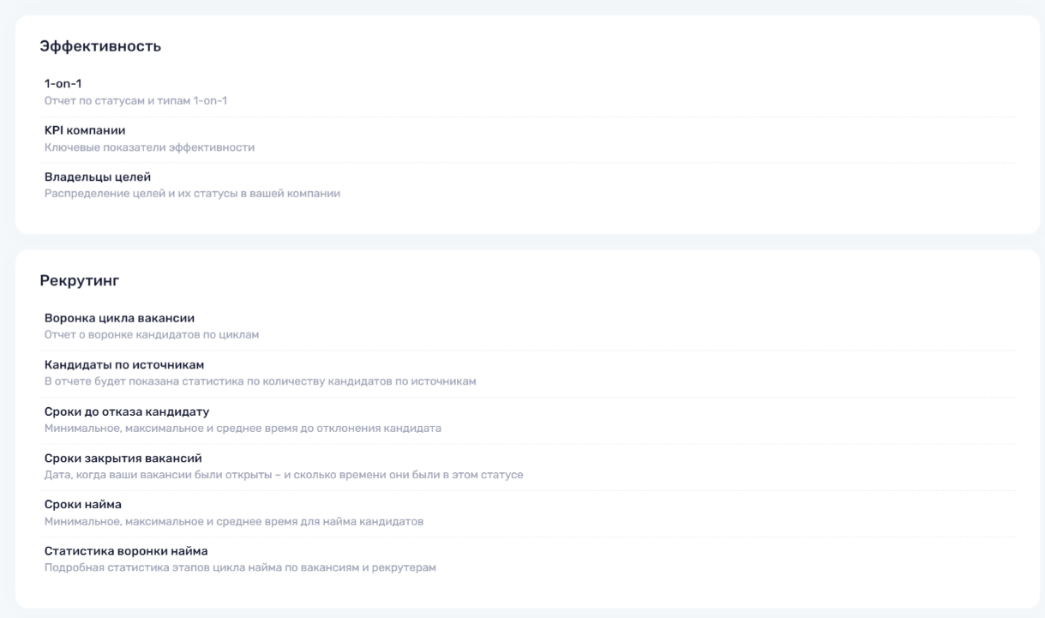
// ПРЕИМУЩЕСТВА
Отчеты
Широкий выбор отчетности
Вынесен просмотр аудита безопасности, отчет о действиях сотрудников
Есть возможность экспорта

Slide 12
// ПЛАНЫ НА РАЗВИТИЕ
В работе I квартал:
Чат-бот
Оценка 360
Интеграция с Телеграм
(чат-бот + прохождение опросов)
Построение nine-box матрицы с рекомендациями по сотруднику. Автоматическое сравнение результатов оценки с предыдущими периодами, что поможет выявить тенденции и изменения в развитии сотрудников.
Кадровый резерв
Программа вывода сотрудников на уровень руководителей
Геймификация
Личный кабинет
Автоначисления бонусов
Добавятся награды и достижения
Адаптация
КЭДО
Интеграция с госключом
Добавятся иерархия задач и этапы прохождения сценария

Slide 13
// ПРЕИМУЩЕСТВА СИСТЕМЫ
01
Есть
Мобильное приложение
02
Реферальная программа (10% от платежей) за рекомендацию
Партнерская программа (30-50% от продаж)
Партнерская программа
03
На сайте есть дорожная карта развития (в работе, планы)
В доступе вся проектная и юридическая информация
Красивые и понятные описания всех модулей
Информативность
04
Полноценная HCM, связанные между собой блоки
Функциональность

Slide 14
// СТОИМОСТЬ
1 090 000 руб.
1 450 000 руб.
Стоимость на год на 500 человек, размещение на сервере
Стоимость на год на 1000 человек, размещение на сервере
+
Входит техподдержка
Внедрение коробки — бесплатно (входит в стоимость лицензии)
260 100 руб.
+
+
Интеграции — 3 000 руб. /час ставка
Облако, 150 человек
+
Подписная модель, но продление необязательное
Продление 25%: включает в себя новые модули и обновления

Slide 15
// СЛАБЫЕ МЕСТА
// НАШИ ВОЗМОЖНОСТИ
Новый продукт, небольшая база клиентов
Крупных клиентов скорее всего в ближайшие пару лет не потянут, сложности с обновлениями онпрем, + бесплатная настройка
Нет блогов, групп и сообществ
Нет карты офиса, бронирования рабочих мест
Ограниченная кастомизация, не ясны технические особенности обновления, как продукт будет работать в закрытом контуре
Нет мессенджера
Конкурировать в сегменте S сложно: мы дорогие и нет такой широкой функциональности
Объединять наши готовые модули, на демо показывать как единую систему

Slide 16

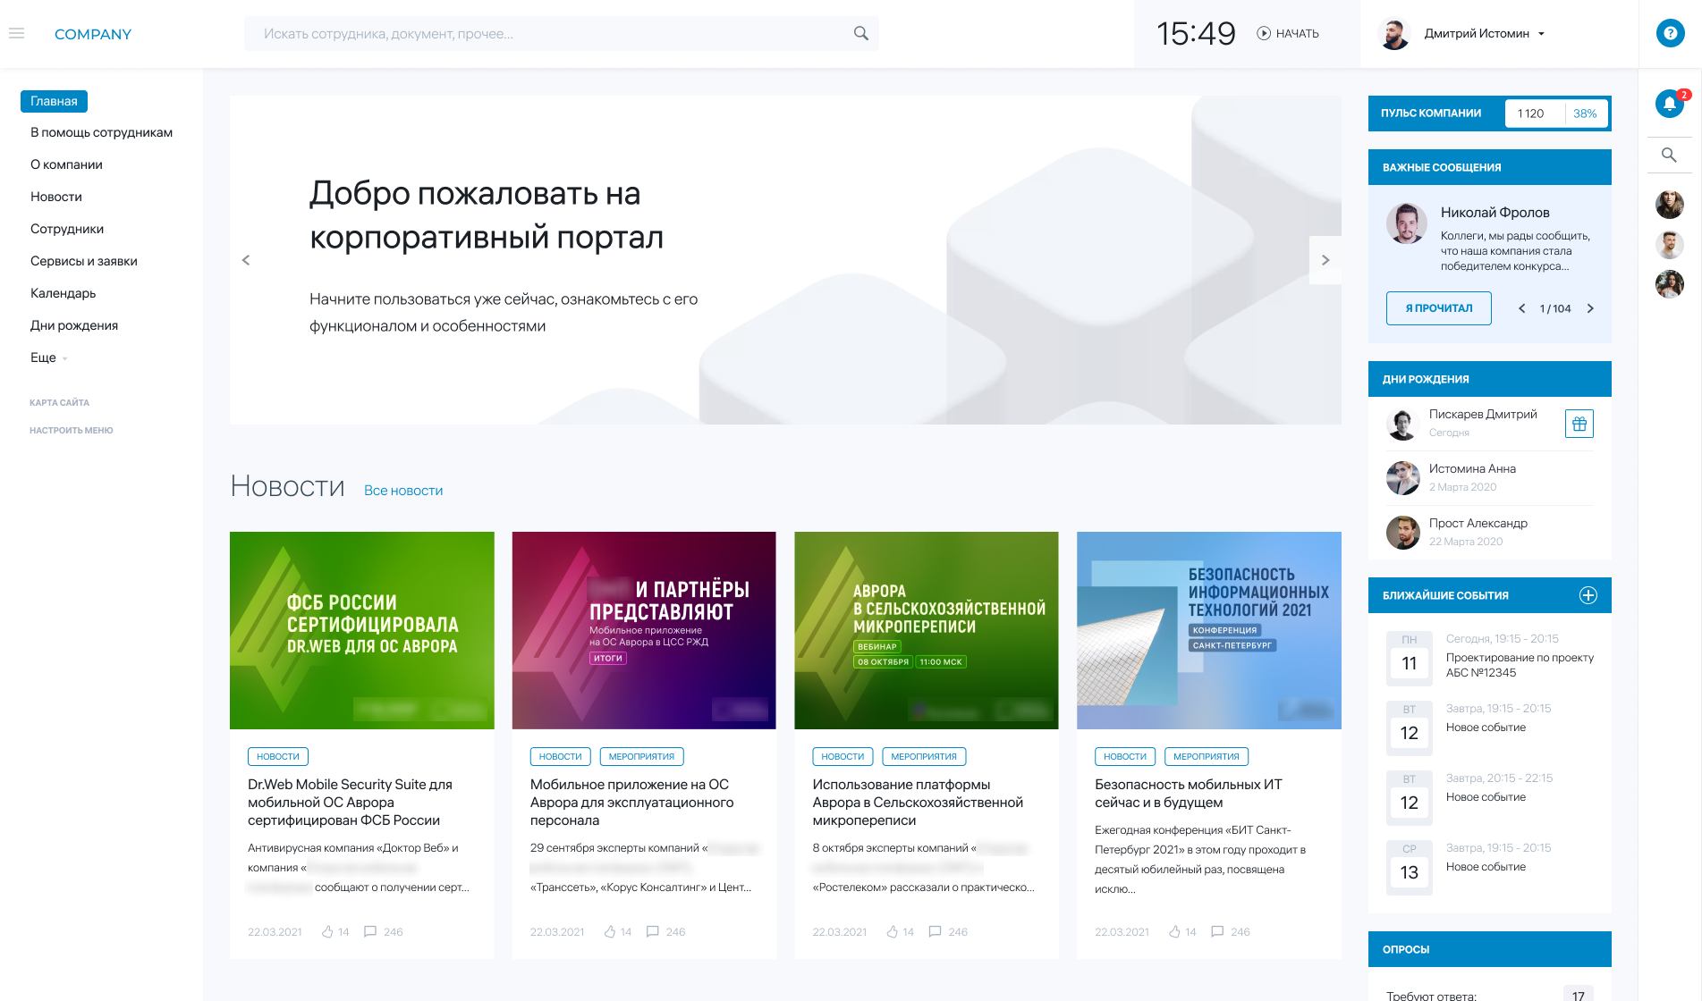
// О ПРОДУКТЕ
«Улей» - это digital-интегратор.
Решение для HR-процессов, внутренних коммуникаций и сервисы для сотрудников.
Топ-3 партнеров Битрикса
Входит в единый реестр российского ПО
On-premise

Slide 17

РЕШЕНИЯ
Корпоративный
портал с ЛК
KPI
Автоматизация процесса подбора
Адаптация новых сотрудников (чатбот)
Управление эффективностью
Оценка 360
База знаний
Конструктор Главной
Управление целями (целеполагание)
Заявки и процессы
Расширенные опросы
Отчеты и аналитика
Магазин призов
Система обучения (LMS)
Корпоративный университет
Карта офиса и бронирование рабочих мест
Wiki-конструктор страниц
Геймификация
Брендирование
Гибкие настройки процессов и уведомлений
Планирование отпусков
Мобильное приложение
ИПР
Библиотека
Helpdesk
отчеты и аналитика
— настройки из публичной части
— wiki конструктор страниц
— ИПР

Slide 18
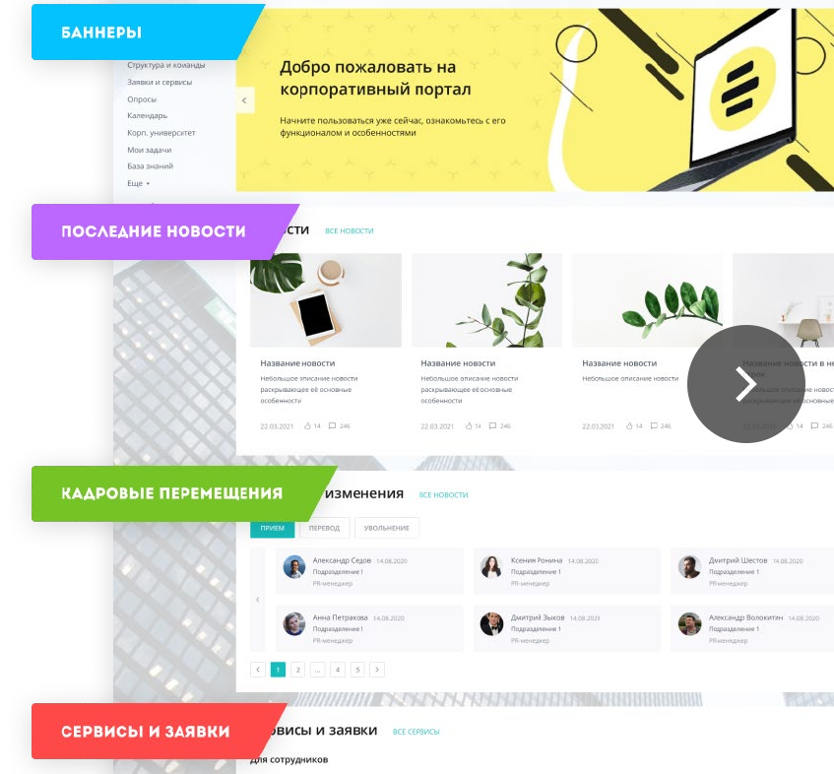
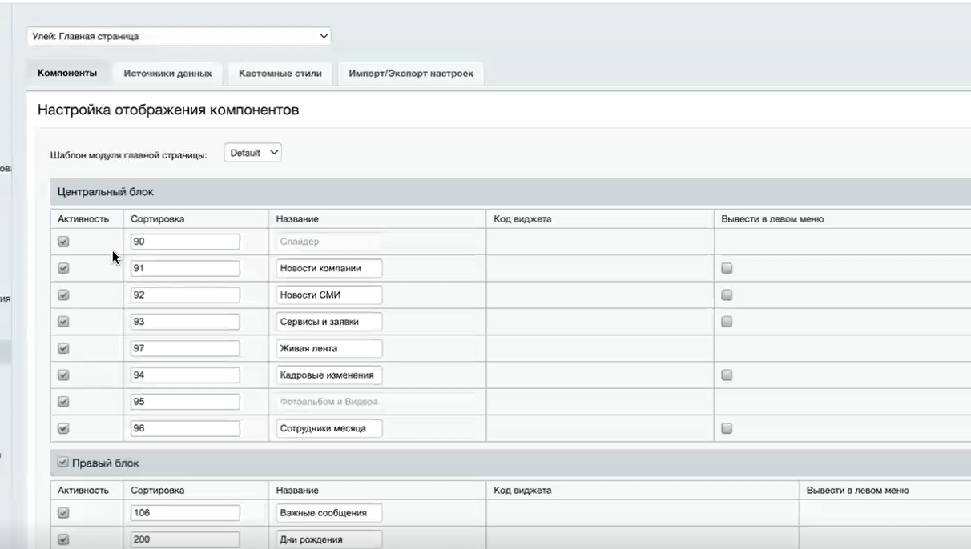
// ПРЕИМУЩЕСТВА
Настраиваемая Главная страница
Есть отключение / включение блоков на Главной странице
Можно управлять порядком расположения блоков из Админки

Slide 19
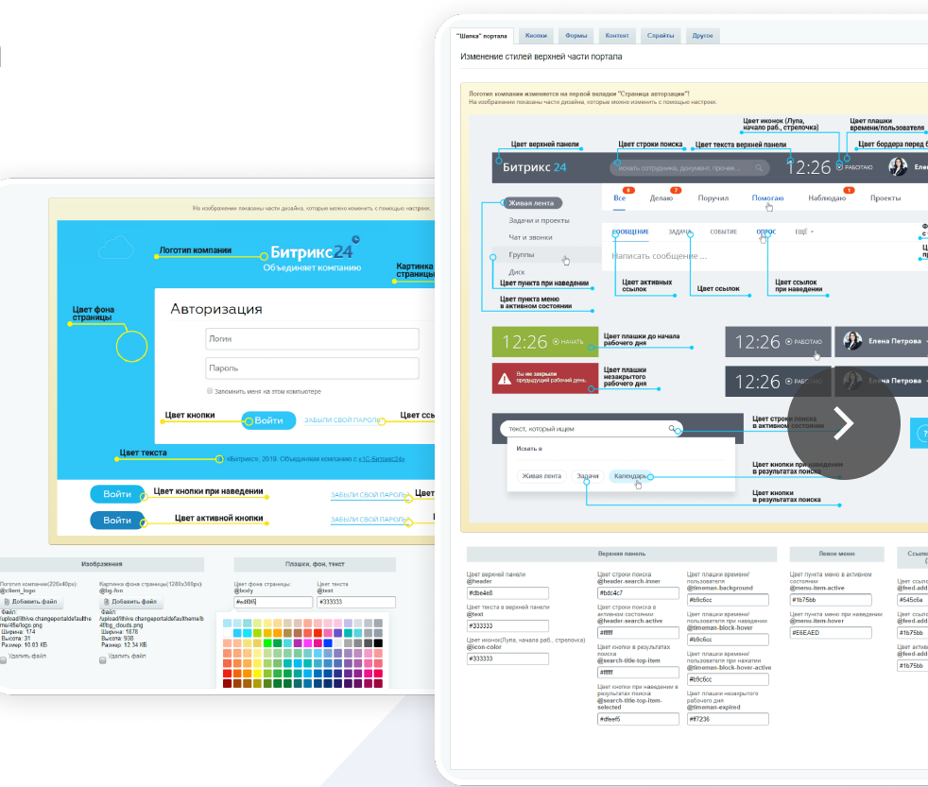
// ПРЕИМУЩЕСТВА
Брендирование
Отрисовывают цветовые схемы под клиента (ui-kit)
Удобная навигация по перекрашиванию элементов

Slide 20
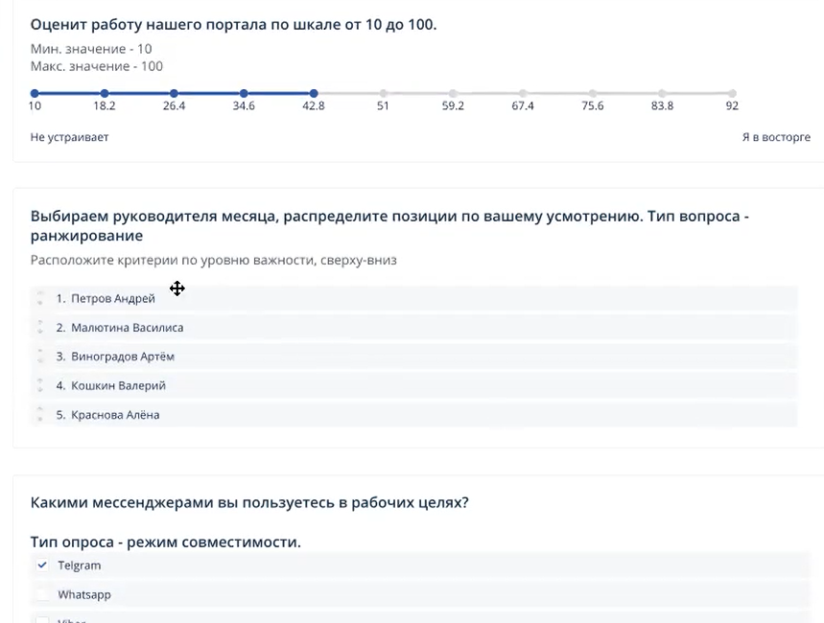
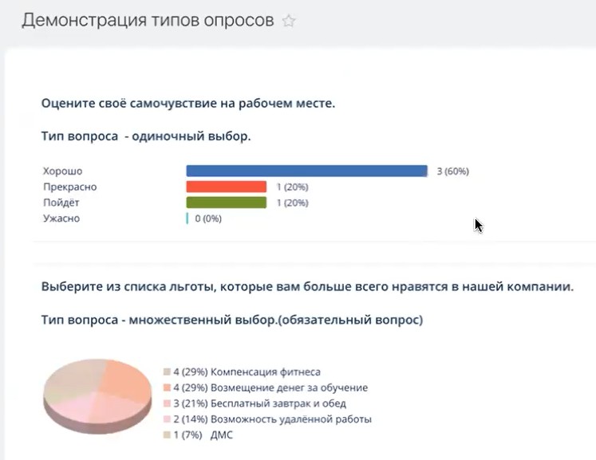
// ПРЕИМУЩЕСТВА
Опросы
Удобный инструмент опросов под разные цели
Наглядная визуализация результатов

Slide 21
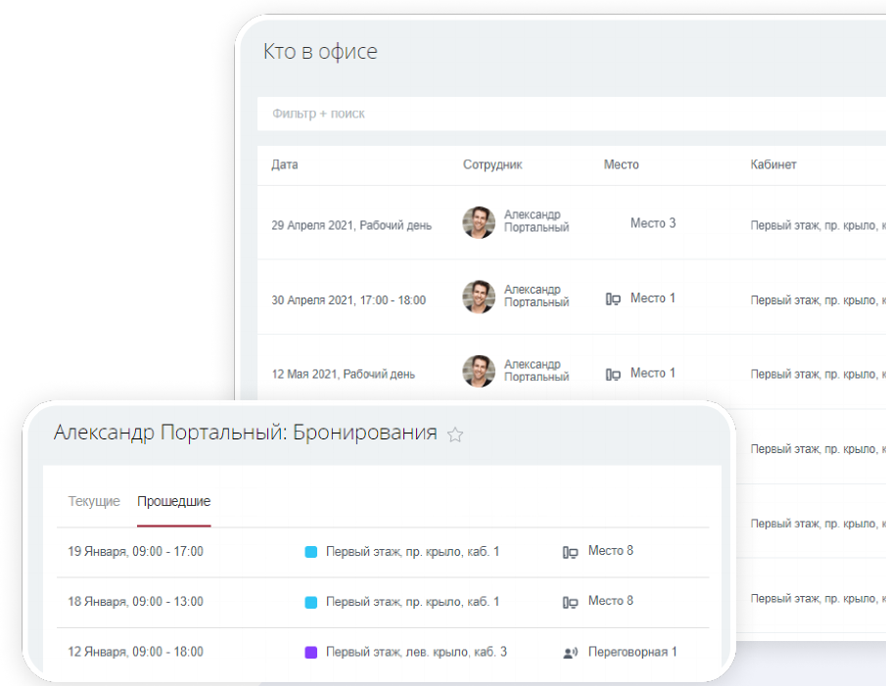
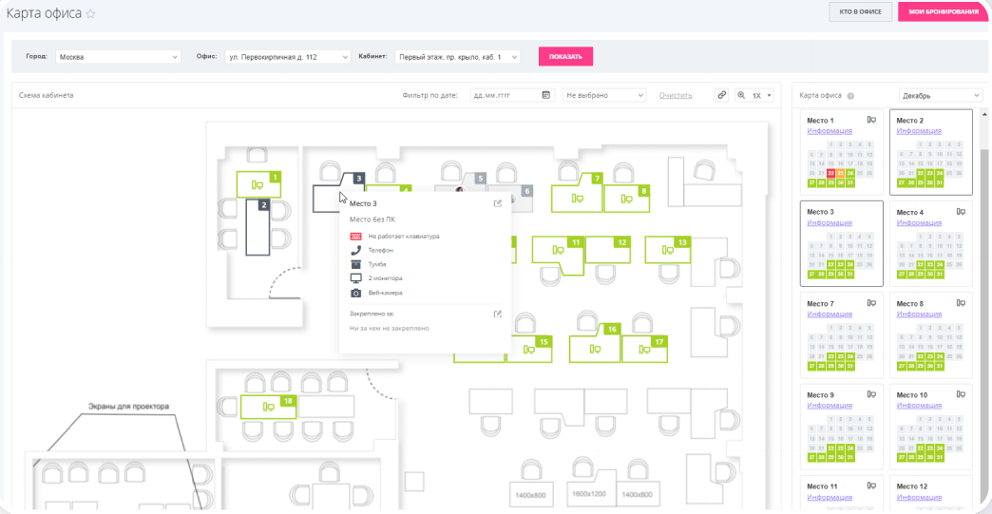
// ПРЕИМУЩЕСТВА
Карта офиса с бронированием рабочих мест
Отрисовывают карту под заказчика (до 100 рабочих мест)
Хороший дизайн
Объединены рабочие места и переговорки
Вывод календаря бронирования

Slide 22
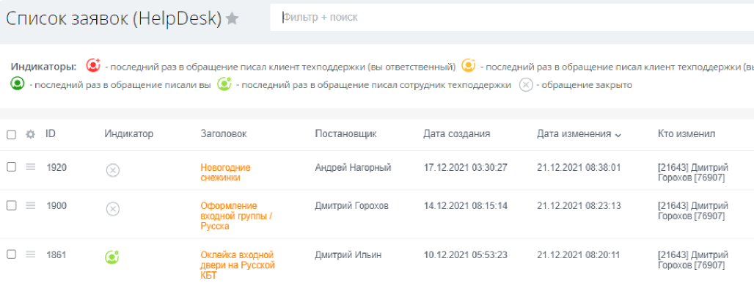
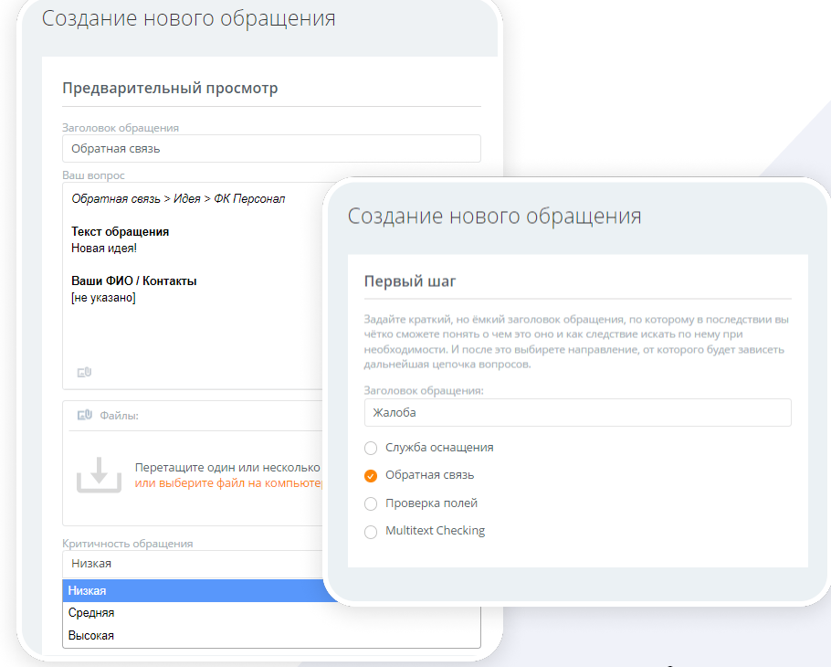
// ПРЕИМУЩЕСТВА
Хэлпдеск
Есть очередь задач
Есть статусы с отслеживанием
Получение информации из Jira
Можно использовать для обратной связи
Удобная форма подачи с шагами

Slide 23
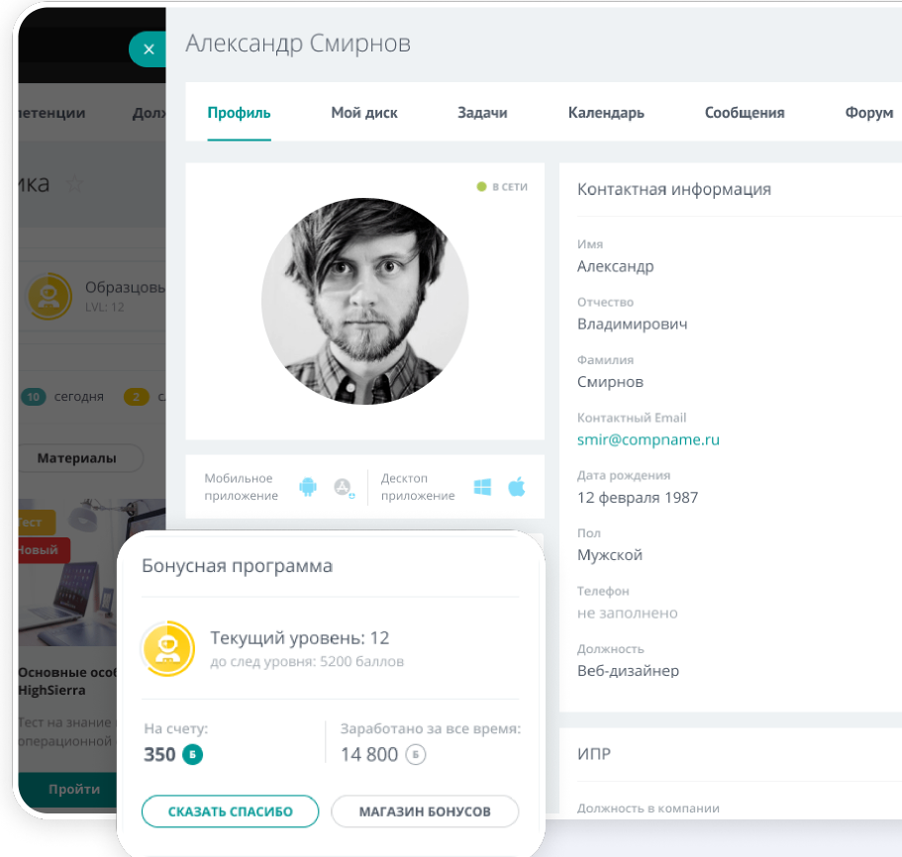
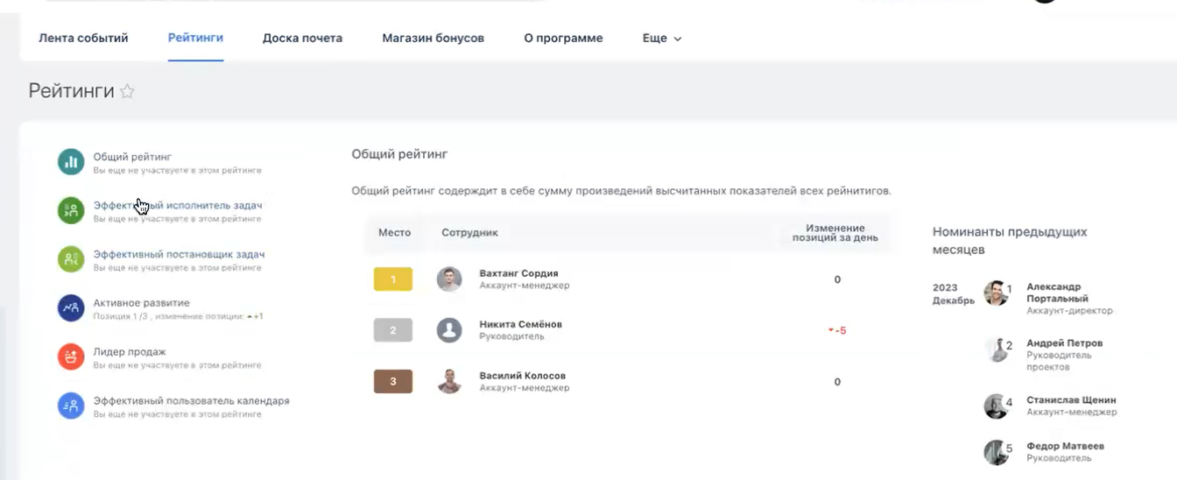
// ПРЕИМУЩЕСТВА
Геймификация и рейтинги (доп.модуль)
Один вид рейтинга делают под компанию, остальное дополнительно
Если не используется CRM система, то создавать справочник отдельно
Есть автоначисления (в т.ч. на выполнение заявок)

Slide 24
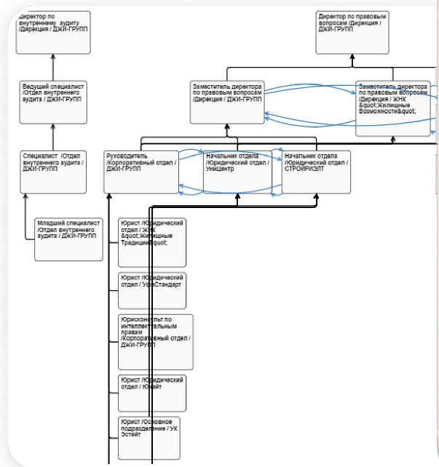
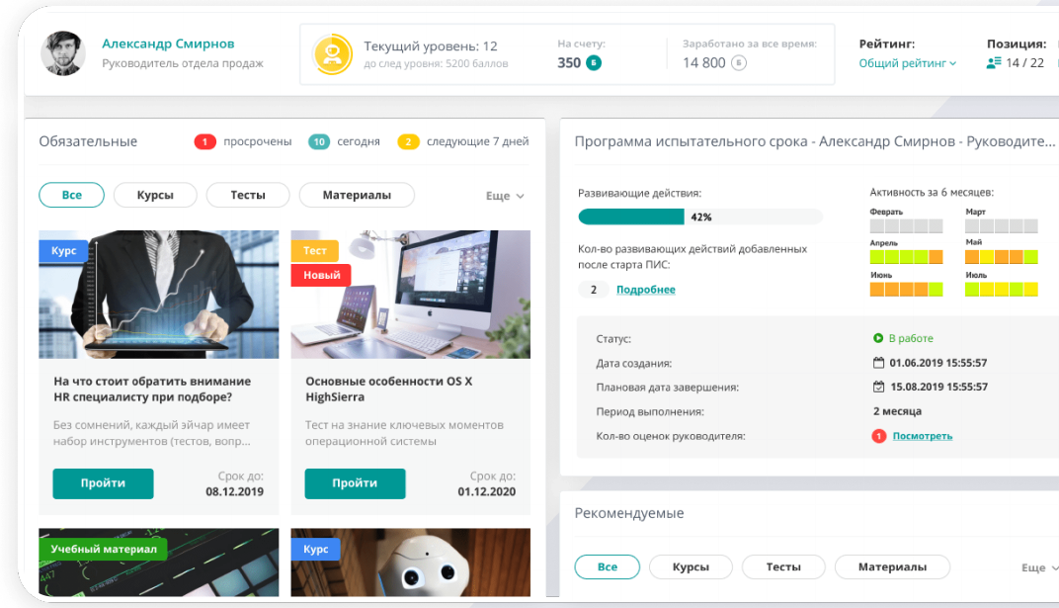
// ПРЕИМУЩЕСТВА
Корпоративный университет
Создание программ обучения на срок адаптации
Есть чат-бот адаптации
Есть карты компетенций по должностям
ИПР
Онлайн-курсы
Электронная библиотека
Наставники
Система должностей (составление карт путей развития сотрудника)

Slide 25
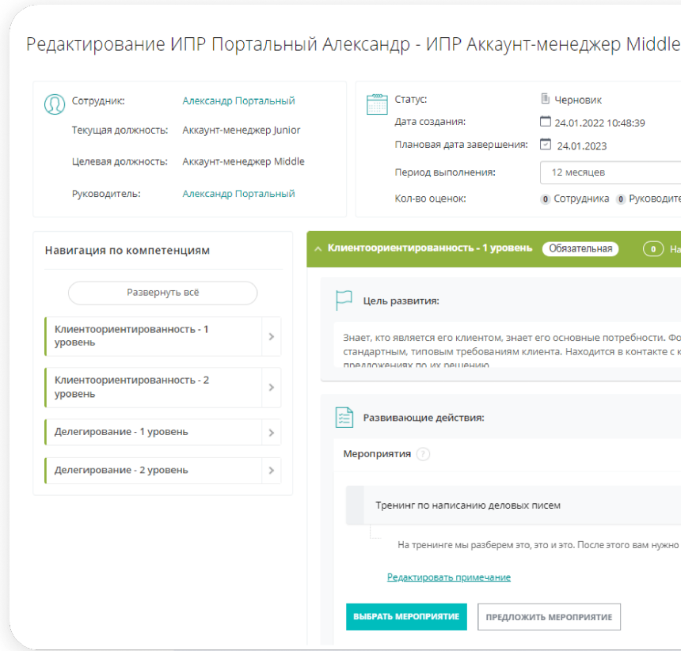
// ПРЕИМУЩЕСТВА
ИПР
Составление ИПР для сотрудника (ручное и автоматизированное) на основании выбранных компетенций
Отслеживание прогресса прохождения ИПР
Визуализация данных о прохождении плана ИПР

Slide 26
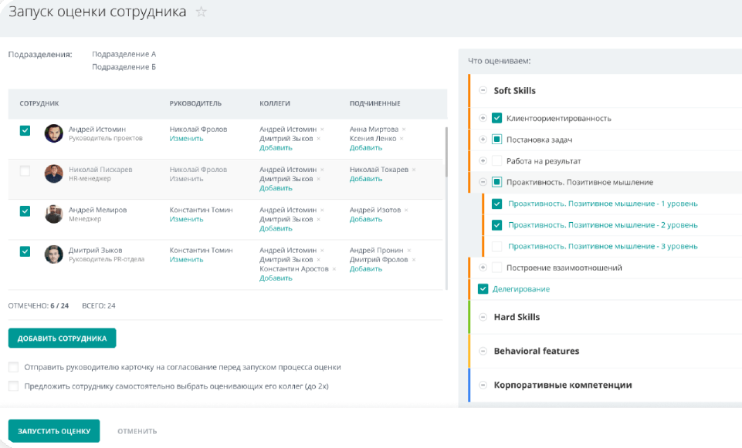
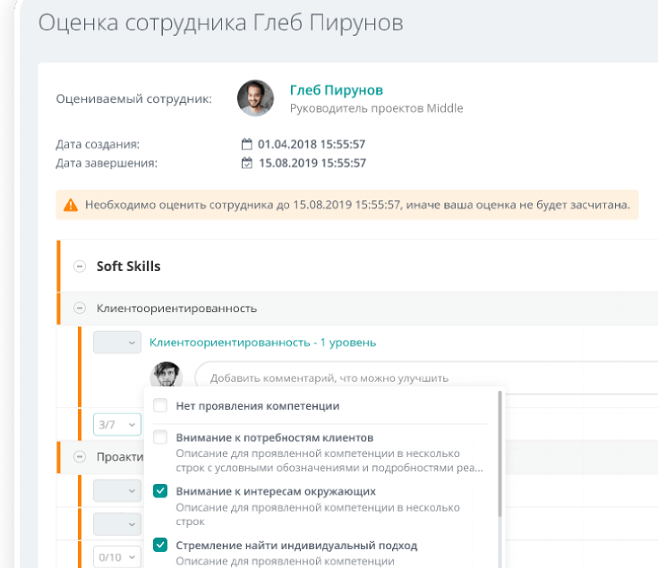
// ПРЕИМУЩЕСТВА
Оценка 360
Позволяет производить самооценку, оценку коллег, руководителя, подчиненных, клиентов
Запуск оценки для одного сотрудника
Запуск оценки для подразделений
Оценка по индикаторам / по 10 бальной шкале

Slide 27
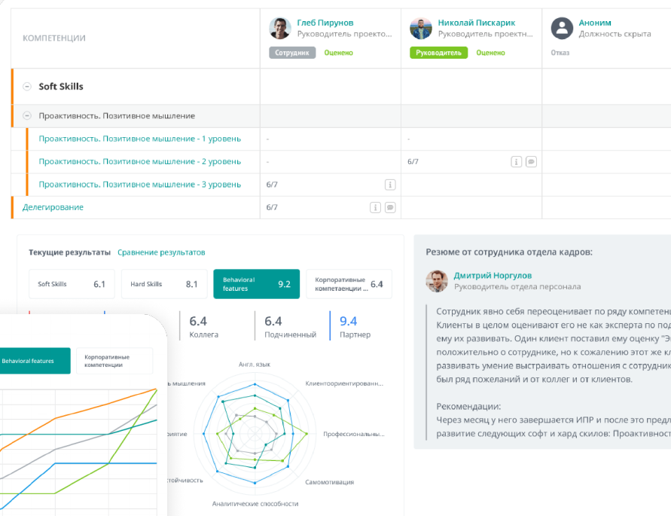
// ПРЕИМУЩЕСТВА
Оценка 360
Просмотр результатов оценки
Составление «розы компетенций»
Возможность сравнения результатов с результатами прошлых лет

Slide 28
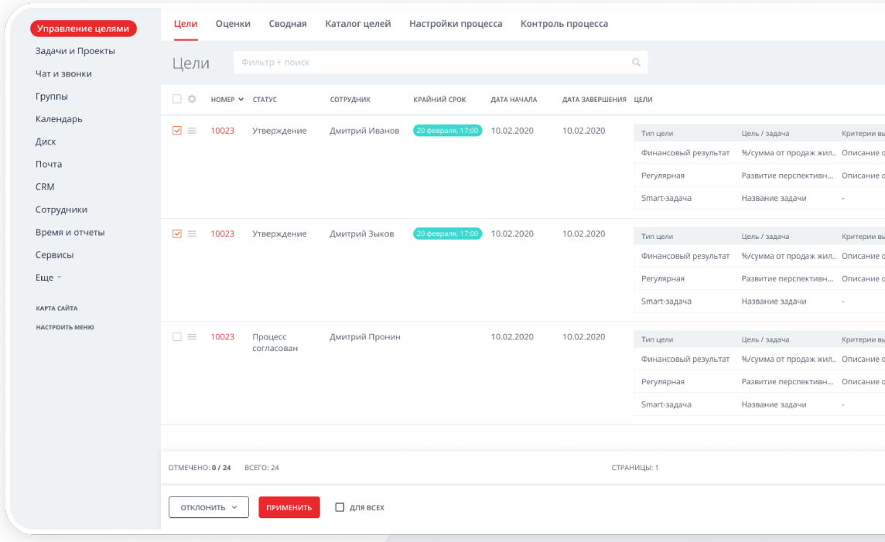
// ПРЕИМУЩЕСТВА
Целеполагание
Создание индивидуальных и коллективных целей
Сотрудник сам создает цели и проставляет вес
Согласование целей с руководителем
Карточка оценки сотрудника (прогресс по каждой цели)
Сводные данные (процентное соотношение каждой цели, общий % целей)

Slide 29
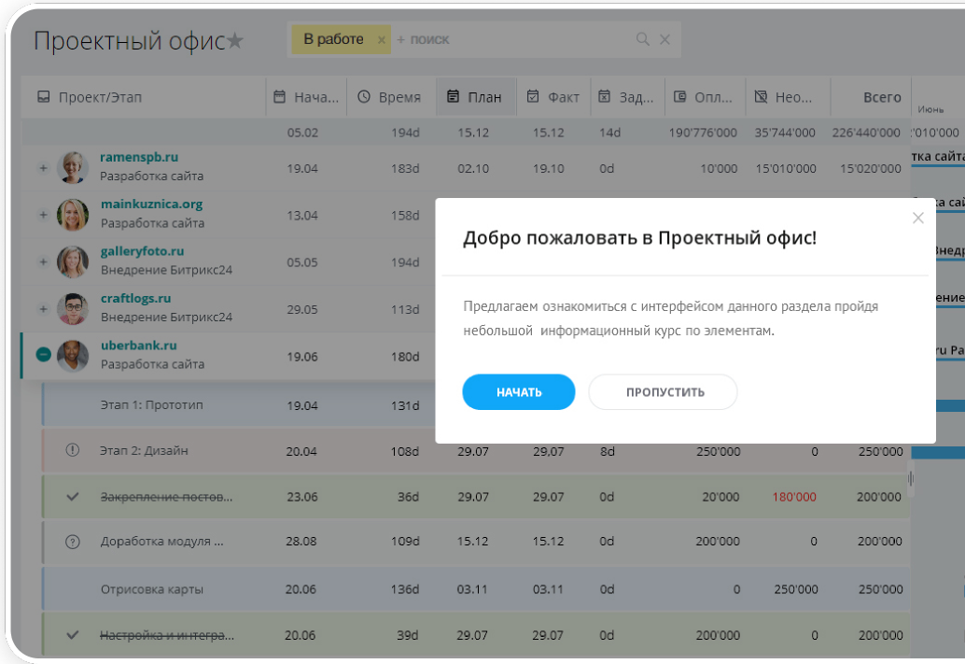
// ПРЕИМУЩЕСТВА
Интерактивные подсказки (доп.)
Индивидуально настраиваются под нужды бизнеса

Slide 30
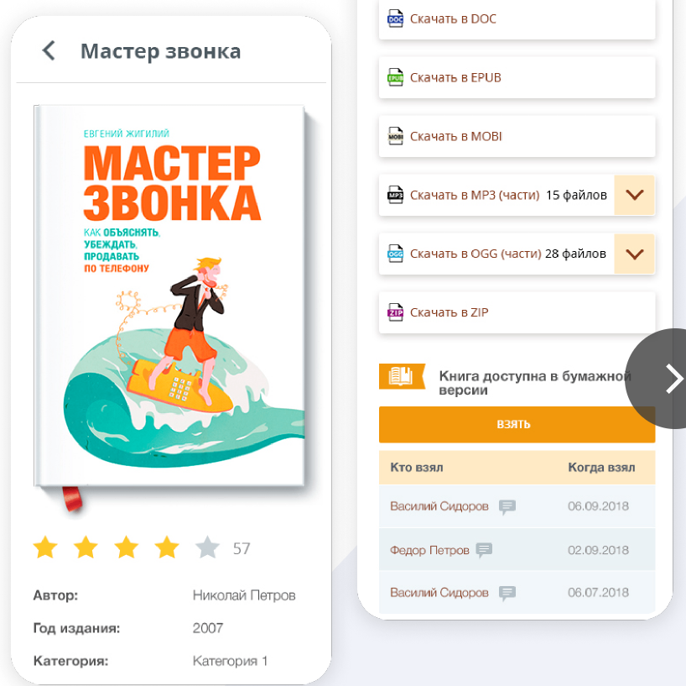
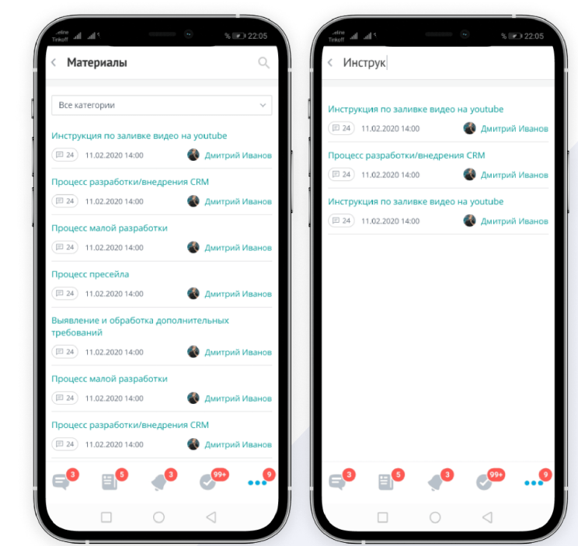
// ПРЕИМУЩЕСТВА
Модули встроены в мобильное приложение Битрикс24
База знаний
Сервисы и заявки
Онлайн-курсы и библиотека
Корпоративный университет
Тестирования
Хэлпдеск

Slide 31

// ПЛАНЫ НА РАЗВИТИЕ
Отсутствует дорожная карта

Slide 32
// ПРЕИМУЩЕСТВА СИСТЕМЫ
Партнерская программа
01
02
03
Покупка лицензии со скидкой 20% при заключении договора на предоставление услуг, 50% при самостоятельном внедрении.
Услуги по внедрению включены в стоимость каждого решения. Это поддержка клиента на этапе запуска: установка на портал, настройка необходимых параметров, обучение.
При передаче клиента — 10% в среднем от дохода.

Slide 33
// СТОИМОСТЬ
599 000 руб.
Корпоративный портал на 500 пользователей
Главная - 260 000
Брендирование – 150 000-200 000
База знаний - 75 000
Брендирование - 130 000.
Опросы - 90 000
Медиагалерея - 50 000
Геймификация - 435 000 т
Управление целями сотрудников -
Корпоративный университет – 700 000-1 000 000
Карта офиса и бронирование рабочих мест – 200 000-250 000
Подсказки – 160 000
Заявки и сервисы (моб.приложение)

Slide 34
// СЛАБЫЕ МЕСТА
// НАШИ ПРИЕМУЩЕСТВА / ТОЧКИ РОСТА
Основа продукта – корпоративный университет, нет полноценного ЛК сотрудника, конструктора сервисов
Некоторые решения выглядят «сырыми», например, «Магазин подарков». Видно, что делается под нужды и бюджет клиента с заделом на «дальнейшую доработку»
Нет адаптивной версии, мобильное приложение не включает весь функционал
Слабый консалтинг (управление, аналитика) + качество кода
Сложности с обновлениями продукта
Позиционируют что продукты связаны между собой, по факту – связь внутри корпуниверситета (ИПР, обучение, библиотека, оценка)
Нет готовых шаблонов под контентные страницы
Проверить гипотезу в востребовательности блока «Talent»
Объединять наши готовые модули, на демо показывать как единую систему
Наш продукт подходит под все редакции битрикс
Подумать в сторону своего мобильного приложения с уведомлениями
Создание конструктора контентных страниц

Slide 35

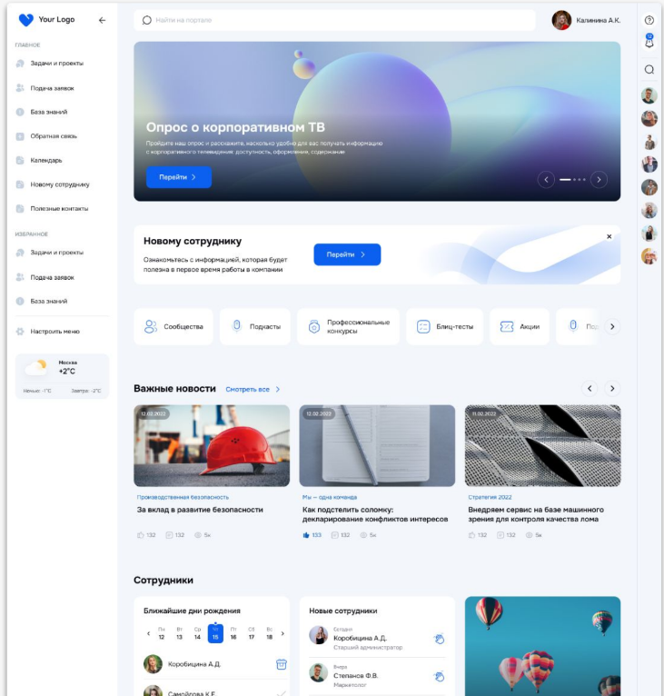
// О ПРОДУКТЕ
«MC ART» - Компания специализируется на создании и поддержке веб-систем. Внедряет «Битрикс24»
Несколько готовых решений: «Единый корпоративный портал «Цифра» и «Система для управления человеческим капиталом и информацией «ХайХаб»
5 место рейтинг партнеров Битрикс Золотых сертифицированных партнеров «1С-Битрикс» и «Битрикс24».
Облачное решение
On-premise

Slide 36







РЕШЕНИЯ «Цифра»
Корпоративный
портал с ЛК
KPI
Автоматизация процесса подбора
Адаптация новых сотрудников (на задачах Б24)
Управление эффективностью
Оценка 360
База знаний
Конструктор Главной
Управление целями (целеполагание)
Конструктор Главной
Заявки и процессы
Расширенные опросы
Отчеты и аналитика
Магазин призов
Система обучения (LMS)
Корпоративный университет
Карта офиса и бронирование рабочих мест
Wiki-конструктор страниц (о компании)
Геймификация
Брендирование
Гибкие настройки процессов и уведомлений
ИПР
Библиотека
Планирование отпусков
Helpdesk
Мобильное приложение
отчеты и аналитика
— настройки из публичной части
— wiki конструктор страниц
— ИПР

Slide 37
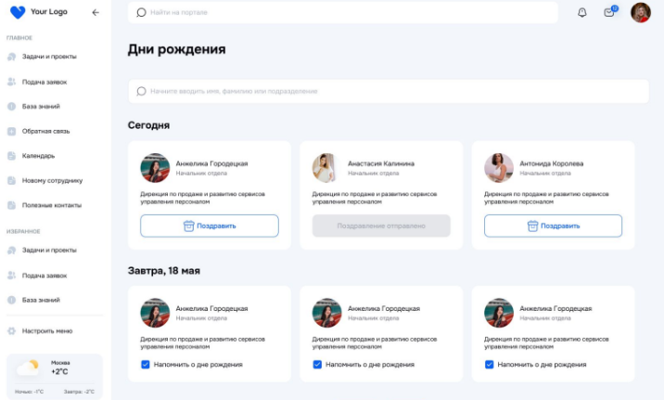
// ПРЕИМУЩЕСТВА «ЦИФРА»
Дизайн
Единообразный лаконичный дизайн
Формы и элементы унифицированы под единую стилистику
Есть таргетинг контента (баннеры на главной)
Есть приложение под новости и сервисы

Slide 38
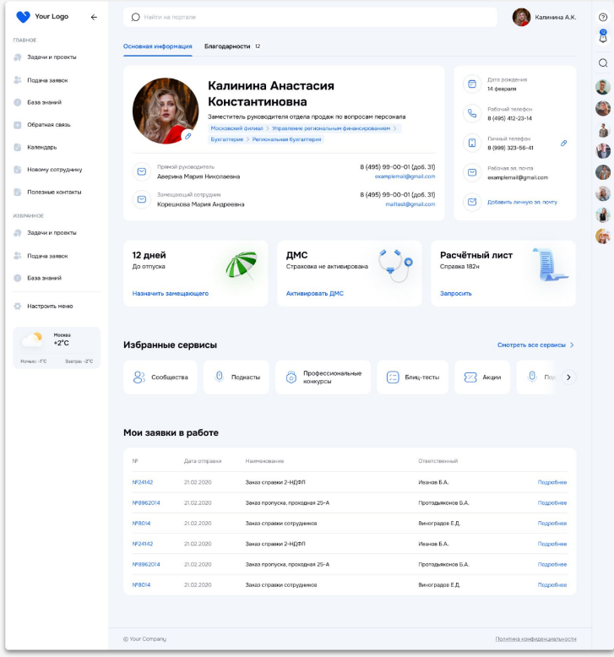
// ПРЕИМУЩЕСТВА «ЦИФРА»
Личный кабинет
Персонализированный Личный кабинет
Есть блок избранное: сообщества, файлы, опросы и т.д.

Slide 39
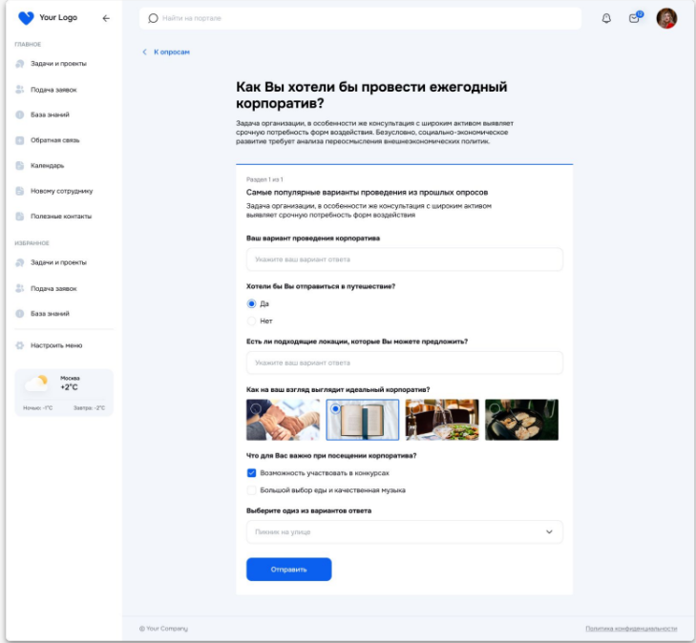
// ПРЕИМУЩЕСТВА «ЦИФРА»
Опросы
Доработаны различные типы вариантов ответов
Улучшена визуализация результатов

Slide 40
// ПЛАНЫ НА РАЗВИТИЕ «ЦИФРА»
Подбор персонала
Цифровое трудоустройство
КЭДО
Бронирование переговорных
Service Desk
Бронирование рабочих мест
ЭДО
Авансовые отчеты и командировки
Геймификация и внутренний магазин

Slide 41






РЕШЕНИЯ «ХайХаб»
Корпоративный
портал с ЛК
KPI
Автоматизация процесса подбора
Адаптация новых сотрудников
Оценка 360
База знаний
Управление эффективностью
Конструктор главной
Управление целями (целеполагание)
Заявки и процессы
Расширенные опросы
Отчеты и аналитика
Магазин призов
Система обучения (LMS)
Корпоративный университет
Карта офиса и бронирование рабочих мест
Wiki-конструктор страниц
Геймификация
Брендирование
Гибкие настройки процессов и уведомлений
ИПР
Библиотека
Планирование отпусков
Helpdesk
Мобильное приложение

Slide 42
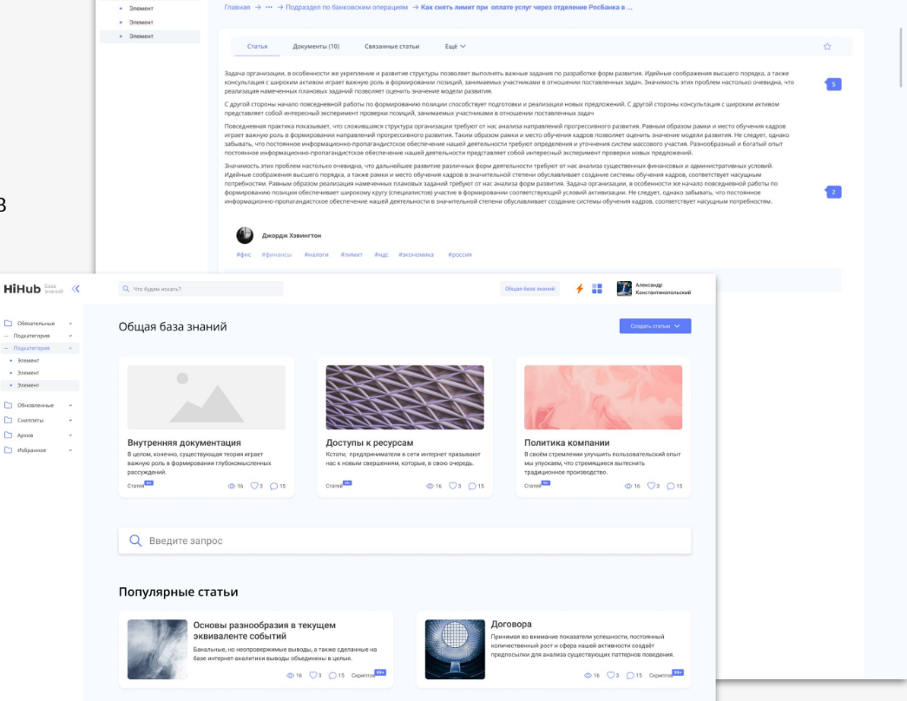
// ПРЕИМУЩЕСТВА «ХАЙХАБ»
База знаний
Создание статей с помощью конструктора сниппетов
Есть пространства (для проектных групп, по сообществам, подразделениям)
Расширенный поиск
Обязательность к ознакомлению
Версионность
Мобильное приложение

Slide 43
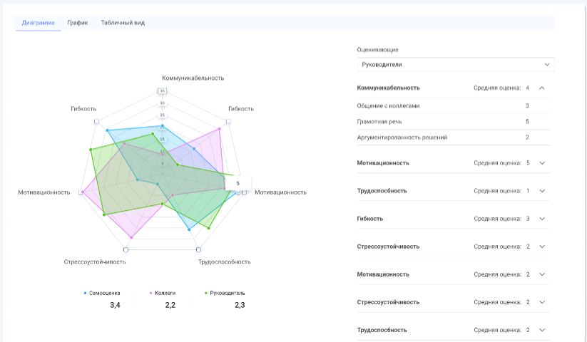
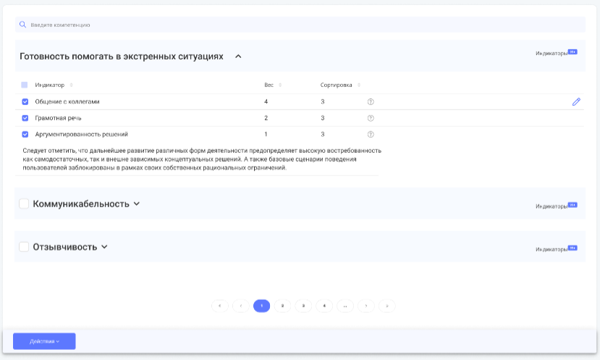
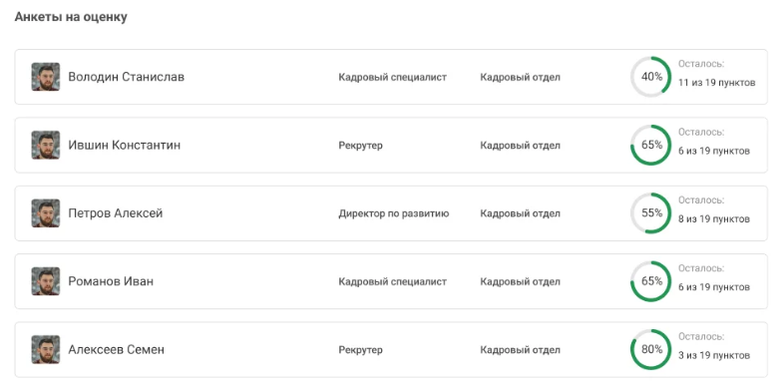
// ПРЕИМУЩЕСТВА «ХАЙХАБ»
Оценка персонала
Анализ компетенций, эффективности, профессиональный рост
Настройка критериев (компетенций) из шаблонов или добавление своих
Анкетирование, опросы
Определение точек развития
Гибкая настройка по отделам и пользователям
Выгрузка отчетов

Slide 44
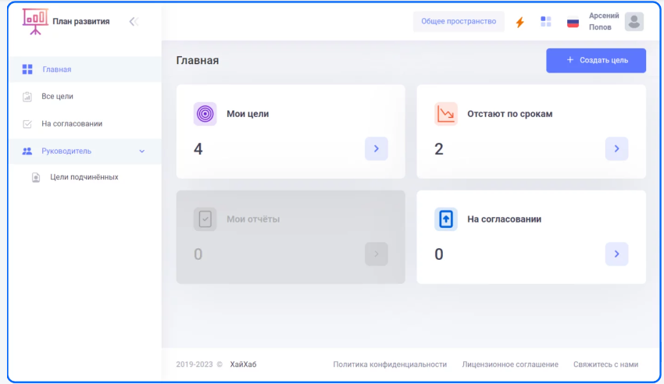
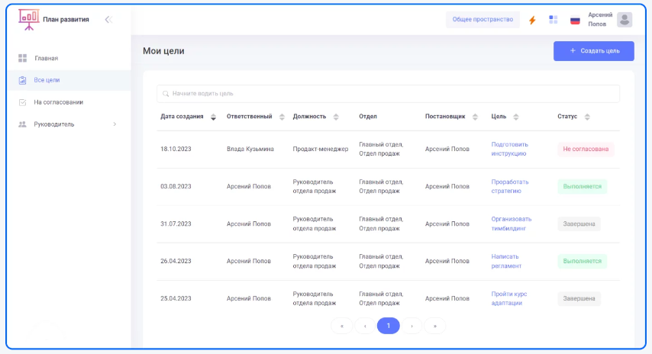
// ПРЕИМУЩЕСТВА «ХАЙХАБ»
План развития
План развития
Постановка целей и задач себе и подчиненным
Привязка целей к компетенциям
Отслеживание динамики развития
Связь с оценкой персонала - определение зон роста

Slide 45
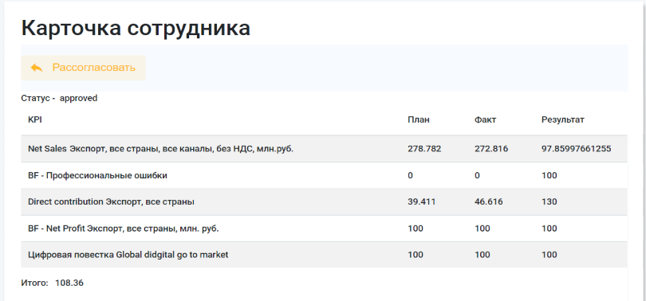

// ПРЕИМУЩЕСТВА «ХАЙХАБ»
KPI
Матрица с правилами расчёта: На основе этой матрицы происходит расчет суммарного KPI. Матрица создается на каждый отдел, а на каждую должность можно выставить показатели вручную.
Настройка внутреннего календаря — расчёт KPI произойдёт с учётом указанных данных.
Периодичность KPI. Для каждого показателя эффективности есть возможность выставить периодичность актуальности (месяц, квартал, полгода или год).
Выгрузка результатов в Excel. Результаты выполнения показателей KPI можно выгрузить в Excel — по сотруднику или по отделу.

Slide 46

// ПРЕИМУЩЕСТВА «ХАЙХАБ»
Табель учета рабочего времени
Визуализация графика по отделам и по сотрудникам
Унифицированная представление таблицы по форме N Т-13
Агрегированная выгрузка по часам
Интеграция СКУД

Slide 47

// ПРЕИМУЩЕСТВА «ХАЙХАБ»
Тестирование
Формирование тестов и анкет в конструкторе
Таргетинг: гибкая настройка под разные группы пользователей
Доступно в мобильном приложении

Slide 48


// ПРЕИМУЩЕСТВА «ХАЙХАБ»
Компетенции и должности
Создание компетенции и добавление индикаторов к ней
Добавление веса к индикатору
Связка компетенций с ИПР и оценкой сотрудника
Описание должности и должностных инструкций, привязка компетенций к должностям

Slide 49




// ПРЕИМУЩЕСТВА «ХАЙХАБ»
Библиотека
Корпоративные книги с возможностью поиска и добавления на свою полку
Есть идея: улучшенный дизайн
Скрипты: создание скриптов для коммуникаций
Обратная связь: отзывы о коллегах и сотрудниках

Slide 50
// ПЛАНЫ НА РАЗВИТИЕ «ХАЙХАБ»
ЭЦП
Целеполагание, Отчеты
УНЭП
Индивидуальные и коллективные цели, настройка взаимосвязи с другими модулями ХайХаб
Мобильное приложение
уже доступна База знаний
LMS
Создание курса, назначение задачи на прохождение и отслеживание результатов

Slide 51
// СЛАБЫЕ МЕСТА
// НАШИ ПРИЕМУЩЕСТВА / ТОЧКИ РОСТА
Некоторые решения в «Цифре» (Геймификация (магазин), планирование отпусков, адаптация) есть только на стендах клиента (возможно, нет готовых решений, хотя говорят, что всё готово)
Нет полезных сервисов в «Цифре»: бронирование переговорных, бронирование раб.мест, карта офиса, объявления, брендирование
В продуктах, кроме тех, что включены в «Цифру» плохой дизайн
Все решения достаточно стандартны, есть аналоги на рынке. Мало свежих идей
ХайХаб, Цифра — ПОКА мало внедрений
Плохая адаптивная версия (кривая верстка, не все страницы адаптивны, хотя заявляют что все)
Неудобная работа с новостями (как в старом блоке новостей в Б24)
«Сырой» модуль адаптации (процесс по верхам и визуально собрал «криво»)
Концепция корп.портала как у K-Team
Поработать над дизайном / версткой
Сделать скидки (отдельный тариф) для сегмента S
Подумать в сторону своего мобильного приложения с уведомлениями
Улучшить удобство работы с контентом (конструктор, удобный редактор и пр)
Объединять наши готовые модули, на демо показывать как единую систему

Slide 52
// СТОИМОСТЬ «ЦИФРА»
Облако
Коробочная версия
Бесплатно
до 10 юзеров
4.900 руб.
до 100 юзеров 250МБ диска
9.900 руб.
до 500 юзеров, 1Гб диска
19.900 руб.
более 500 юзеров, 10Гб диска
490 000 руб.
Лицензия mcart на 500 сотрудников
+
Покупка лицензии Битрикс24
Продление не обязательное, если не нужны доработки
Нестандартные интеграции оцениваются отдельно
Около 40 внедрений (не продукта, а у компании)
Среднее время запуска 1 проекта – месяц
Внедрение на сервере клиента — 175 000 (50ч)
Внедрение на сервере мсарт — бесплатно
Продление коробочной версии 50% от базовой цены
*По партнерской программе нет информации

Slide 53
// СТОИМОСТЬ «ХАЙХАБ»
Облако
Коробочная версия
Бесплатно
до 10 юзеров
4.900 руб.
до 100 юзеров 250МБ диска
9.900 руб.
до 500 юзеров, 1Гб диска
19.900 руб.
более 500 юзеров, 10Гб диска
590 000 руб.
Стоимость на год на 1000 человек, размещение на сервере
Продление коробочной версии 30% при покупке или продлении лицензии

Slide 54


// О ПРОДУКТЕ
«HR Box» - IT-решение для автоматизации процессов управления персоналом
В основном упор на обучение пользователей: создание курсов, гибкое тестирование, просмотр отчетов
Облачное решение
On-premise

Slide 55



РЕШЕНИЯ
Корпоративный
портал с ЛК
KPI
Автоматизация процесса подбора
Адаптация новых сотрудников
Управление эффективностью
Оценка 360
База знаний
Конструктор главной
Управление целями (целеполагания)
Заявки и процессы
Расширенные опросы
Отчеты и аналитика
Магазин призов
Система обучения (LMS)
Корпоративный университет
Карта офиса и бронирование рабочих мест
Wiki-конструктор страниц
Геймификация
Брендирование
Гибкие настройки процессов и уведомлений
Планирование отпусков (Заявка на отпуск)
ИПР
Библиотека
Helpdesk
Мобильное приложение

Slide 56

// ПРЕИМУЩЕСТВА
Брендирование
Выбор цветовой схемы
Добавление лого

Slide 57


// ПРЕИМУЩЕСТВА
Кабинет руководителя
Просмотр информации по подчиненным: назначенные курсы, созданные идеи, пройденные опросы и т.д.
Ведение заметок по сотруднику в его профиле

Slide 58


// ПРЕИМУЩЕСТВА
Настройки процессов
Формы настройки процесса планирования отпуска и согласования (последовательное)
Гибкая настройка уведомлений
Настройки бизнес-процессов по заявкам

Slide 59


// ПРЕИМУЩЕСТВА
Заявки и процессы
Просмотр всего списка заявок
Просмотр детальной страницы заявки и лога по ней
Просмотр отчетов о заявках

Slide 60


// ПРЕИМУЩЕСТВА
Система обучения
Создание курсов и статей
Каталог материалов
Автоназначение (назначение курса на нового сотрудника, настройка уведомлений)
Можно создавать группы юзеров и назначать им обучение
Сбор обратной связи по итогам прохождения обучения
Связка с геймификацией
Тестирование

Slide 61


// ПРЕИМУЩЕСТВА
Обратная связь
Сбор обратной связи по сотрудникам или подразделению
Аналитика и построение отчетов

Slide 62



// ПРЕИМУЩЕСТВА
Геймификация
Корпоративная валюта - гибкая настройка правил назначения
Награждения (индивидуальные и коллективные) - конструктор
Магазин призов
Фотоконкурсы с голосованием
Банк открыток
Отчет о награждениях

Slide 63

// ПРЕИМУЩЕСТВА
Кадровые отчеты
Разбивка по всей компании или подразделениям
Кол-во активных трудоустройств
Демография
Увольнения
Текучесть

Slide 64


// ПРЕИМУЩЕСТВА
Целеполагание
Постановка и трекинг индивидуальных целей
Визуализация в виде древа
Различное отображение стадии выполнения целей (цифровой, выполнено/не выполнено, процент)
Выбор периода целей
Вес и рейтинг для приоритезации
Итоги по целям и отчетность

Slide 65

// ПРЕИМУЩЕСТВА
Мобильное приложение
Библиотека, Идеи, Заявки
Есть бесшовный переход к адаптивной верстке в браузере для разделов, которые еще не включены в приложение
Push-уведомления

Slide 66
// ДОРОЖНАЯ КАРТА
01
Оценка 360
Обновление
02
Система обучения
Подтягивание сертификатов
03
Мобильное приложение
Развитие

Slide 67
// СЛАБЫЕ МЕСТА
Не кастомизируют продукт под заказчика (только если через бэклог)
Для любых манипуляций, например, для смены баннера или виджета быстрых ссылок — нужен разработчик
Закрытый код
Не занимаются внедрениями
Нет справочника сотрудников, бронирования переговорных, бронирования раб.мест
Устаревший дизайн
Нет уникальных продуктов
Дорого!
Нет мессенджера
Для адаптации используется модуль обучения

Slide 68
// СТОИМОСТЬ
1 980 000 руб.
В год на 1000 пользователей.
888 000 руб.
В год на 400 пользователей.
*
Среднее время запуска — 1 месяц
Оплата включает в себя:
1 месяц бесплатно на адаптацию системы
Техподдержка для администраторов
Бесплатное обучение администраторов
Получение обновлений в течение года
Партнерская программа: 5% комиссии в конце каждого месяца

Slide 69


// О ПРОДУКТЕ
«VK People Hub» - ИТ-платформа для повышения эффективности и продуктивности одного человека и компании
Управление знаниями людей и корпораций
Управление талантами и вовлеченностью
Управление проектами и задачами
Работают с интеграторами
ИТ / HR — основная ЦА
Работают с высоконагруженными системами
On-premise

Slide 70










РЕШЕНИЯ МОДУЛЬ «SOCIAL»
Корпоративный
портал с ЛК
KPI
Автоматизация процесса подбора
Адаптация новых сотрудников
Оценка 360
Управление эффективностью
База знаний
Конструктор главной страницы
Управление целями (целеполагания)
Заявки и процессы
Обратная связь и управление идеями
Магазин подарков
Опросы
+
Система обучения (LMS)
Корпоративный университет
Геймификация (валюта)
Профиль сотрудника / Личные заметки
Wiki-конструктор страниц
Структура, Справочник
Новости
Проекты
Календари / Виджеты погоды
Переговорные
Группы, блоги, сообщества

Slide 71








РЕШЕНИЯ МОДУЛЬ «SERVICE»
KPI
Управление эффективностью
Оценка и развитие сотрудников
Корпоративный
портал с ЛК
Автоматизация процесса подбора
Адаптация новых сотрудников
База знаний
Конструктор главной страницы
Управление целями (целеполагание)
Заявки и процессы
Отчеты и аналитика
Магазин подарков
Расширенные опросы
+
Заказ справок и пропусков
Просмотр расчетных листов
Заявки на отпуск
Заявки на командировки, авансовый отчет
Управление заместителями
Роботизация и автоматизация
Взаимодействие с бэкофисом
Настраиваемая цепочка согласований
Инфо о ДМС

Slide 72





РЕШЕНИЯ МОДУЛЬ «TALENT»
KPI
Управление эффективностью
Оценка и развитие сотрудников
Корпоративный
портал с ЛК
Автоматизация процесса подбора
Адаптация новых сотрудников
База знаний
Конструктор главной страницы
Управление целями (целеполагание)
Заявки и процессы
Отчеты и аналитика
Магазин подарков
Расширенные опросы
Система обучения (LMS)
Корпоративный университет
Геймификация (магазин)
Карта офиса и бронирование рабочих мест
Брендирование
Wiki-конструктор страниц
+
Карьера и лидерство
Внутренний подбор
Кабинет руководителя
Управление проектами
HR-аналитика

Slide 73
// ПРЕИМУЩЕСТВА
Все модули взаимодействуют друг с другом при подключении.
Трансформируются в полноценную платформу при объединении всех трех модулей - есть возможность постепенно наращивать полезный функционал.
Модуль «Social» – от 1000+ сотрудников.
Модуль «VK People Hub» (объединяет все три модуля) – от 5000+ сотрудников.

Slide 74



// ПРЕИМУЩЕСТВА
Конструктор страниц Wiki
Возможность создавать статичные страницы с помощью визуального редактора и набора сниппетов

Slide 75


// ПРЕИМУЩЕСТВА
Корпоративная социальная сеть
Три типа новостей для вывода на главной
Свой мессенджер
Блоги

Slide 76



// ПРЕИМУЩЕСТВА
Целеполагание
Постановка целей, трекинг
Возможность посмотреть, как выполнение целей одного сотрудника влияет на цели всей компании
HR может отслеживать и получать аналитику по выполнению целей (отслеживание событий) и получать анализ риска увольнения

Slide 77



// ПРЕИМУЩЕСТВА
План развития и повышение компетенций
Определение навыков
Выбор направления для развития: экспертный, проектный, управленческий
Подбор курсов, программ, компетенций по выбранному направлению

Slide 78



// ПРЕИМУЩЕСТВА
Мобильное приложение
Есть чат-бот
Есть голосовой помощник

Slide 79
// ДОРОЖНАЯ КАРТА
Публичный API для создания корпоративных приложений
Развитие адаптации
Развитие управления результативностью
Центр уведомлений
Панель администратора (настройка процессов)
Шаблоны страниц для CMS
Конструктор виджетов
Процессная аналитика
Развитие базы знаний
Улучшение дизайна
Создание LMS и обучения
Ролевая модель
Соответствие требованиям ИБ
Повышение производительности
Интеграция и коннекторы для других решений VK Tech

Slide 80
// СЛАБЫЕ МЕСТА
Использование мобильного приложения только совместно с VK Teams
Стараются не кастомизировать решения под заказчика (трансформируют под решение процессы заказчика)
Решения не рассчитаны на компании <1000
Высокая стоимость решений
Мало готовых решений

Slide 81
// СТОИМОСТЬ «ЦИФРА»
Модуль Social (коробка)
Партнерская программа
Внедрение от 14 дней
Есть лицензии и подписочная модель
Обновления становятся доступны пользователям сразу после появления
Активно развивают партнерку
Проводят обучения и семинары (управление проектом, управление требованиями, отчетность)
Проводят тестирования и сертифицируют партнера
Много финансово вкладываются
* По ценам информации нет

Slide 82


// О ПРОДУКТЕ
«Fusion». Направление деятельности компании: внедрение интранет-решений, социальных корпоративных сетей, CRM.
Есть собственное HR решение на базе Битрикс24.
Золотой партнёр 1С-Битрикс
On-premise

Slide 83

РЕШЕНИЯ
Корпоративный
портал с ЛК
KPI
Управление эффективностью
Автоматизация процесса подбора
Адаптация новых сотрудников
Оценка 360
База знаний
Конструктор главной страницы
Управление целями (целеполагание)
Заявки и процессы
Отчеты и аналитика
Магазин подарков
Расширенные опросы
Система обучения (LMS)
Корпоративный университет
Геймификация (нет магазина)
Карта офиса и бронирование рабочих мест
Wiki-конструктор страниц
Брендирование
Гибкие настройки процессов и уведомлений
ИПР
Библиотека
Планирование отпусков
Helpdesk
Мобильное приложение (Б24)

Slide 84


// ПРЕИМУЩЕСТВА
Заявки на подбор персонала
Создание заявки на подбор
Расширенная форма
Доступно для руководителей и HR
Коннектится с ХэдХантер

Slide 85

// ПРЕИМУЩЕСТВА
Карта рабочих мест
3D представление
Делают рендер в рамках кастомизации
Ручное добавление сотрудников

Slide 86
// СЛАБЫЕ МЕСТА
Почти все решения выглядят как MVP, либо очень сырые
Нет Главной страницы (требуется отдельная разработка)
Мобильное приложение только для разделов Б24
Устаревший дизайн, который не мотивирует к использованию
Дорого для такого решения
Нет подписной модели
Нет обновлений

Slide 87
// СТОИМОСТЬ «ЦИФРА»
990 000 руб.
Стоимость hrfusion решения
+
Покупка лицензии Битрикс24
В стоимость входит 20 часов интеграции с порталом
Нет своей лицензии
Нет подписочной модели
Кастомизация считается отдельно
*По партнерской программе нет информации

Slide 88
// СРАВНЕНИЕ РЕШЕНИЙ
 | K-Team | Моя Команда | Улей | MC ART | HR BOX | VK People Hub | Fusion
Размещение | On-premise | Облако / On-premise | On-premise | On-premise | Облако / On-premise | On-premise | On-premise
Своя лицензия | Да | Да | Да | Да | Да | Да | Нет
Лицензия Б24 | Да | Нет | Да | Да | Нет | Нет | Да
Подписка | Да (планируется) | Да, 25% | Да | Да, 50% и 30% |  | Да | Нет
Стоимость на 1000 ч | 490 000 | 1 450 000 | Считается помодульно, около 1 млн + | 490 000 цифра 590 000 ххаб | 1 980 000 |  | 990 000
Обновления | Да | Да | Да | Да | Да | Да | Нет
Внедрение | Да | Да | Да | Да | Нет | Да | Да
Кастомизация | Да |  | Да | Да | Нет | Не желательно | Да
Срок внедрения | 1 месяц |  |  | 1 месяц | 1 месяц | От 14 дней
Моб.приложение | Б24 | Да | Частично | Частично | Частично | Да, чат-бот | Б24

Slide 89
 | K-Team | Моя Команда | Улей | MC ART | HR BOX | VK People Hub | Fusion
Корп.портал | + | + | + | + | + | + | +
Главная (конструктор) | План | + | +
Брендирование | + | + | + |  | +
Адаптация | + | + | + | + | + | + | +
Целеполагание | +- | + | + |  | + | +
Оценка 360 |  | + | + | + | + | + | +
KPI | +- | + | + | + | + | +
Подбор персонала |  | + |  |  |  | + | +
База знаний | + | + | + | + | +
Обучение (LMS) |  | + | + | + | +
Карта офиса | + |  | + |  |  |  | +
Бронирование раб.мест | + |  | +
Геймификация | + | + | + | + | + | + | Нет магазина
Заявки | + | + | + | + | + | + | +
Планирование отпуска |  |  |  |  | + | + | +

Slide 90
// КАК ОТСТРОИТЬСЯ
УТП единая HR-система, которая закрывает весь жизненный цикл сотрудника
Интегрировать модули друг с другом - настраивать взаимодействия. Из всех модулей должна получаться универсальная рабочая платформа, которая не конфликтует внутри себя.
Сделать кабинет руководителя
Сделать удобный и понятный конструктор сервисов (API для обмена с 1С), а также сделать работоспособным процесс оформления заявки исполнителем
Удобная работа с контентом и добавлением новых страниц
Улучшить дизайн UI/UX, так, чтобы было приятно работать с порталом, захотелось на него заходить
Добавить умные и дружелюбные подсказки по порталу (помощь в навигации)
Чат-бот для пребординга и не только
Сделать несколько вариаций коробки (пакеты) для разных целей: HR решения, Внутриком решения, сервисные решения, решения для развития сотрудников и т.д.
(?)Включить в коробку новые модули, например, геймификацию или базу знаний
(?)Сделать пакеты коробки с минимальным набором модулей для работы (стоит дешево) и с максимальным (стоит дорого) - часто маленьким компаниям не нужен полный набор модулей из коробки
ВАЖНО: на 100% быть уверенными в работоспособности собственного решения, что все это не на макетах и не на площадках заказчика, а есть и работает, настроено и понятно, как развивать дальше.

